Slide 1

A la Découverte de Jenkins
Alpha amadou DIALLO

Slide 2
SOMMAIRE
Introduction et Installation
Premier Job Jenkins
Configuration générale
Gestion des utilisateurs et des roles
Triggers et remote url
Planification de build
Les variables de build
Premier: build / run / test
Plugin: Git
Trigger Git
Git push automatique
Les vues
Plugin: delivery pipeline
Maven: packager un projet avec jenkins
Premier pipeline
Pipeline: Générateur de syntaxe
Pipeline: premier jenkinsfile
Docker: run d’un conteneur
Docker: build d’une image
Docker: push vers une registry
Pipeline: build maven, build docker et push registry
Ansible: première utilisation
Ansible: transmettre des variables
Pipeline: git, maven, docker et ansible
API: Liste déroulante auto-alimentée
API: Liste déroulante en cascade
API: utilisation des listes dans ansible
Jmeter: installation et plugin
Jmeter: Création d’un plan de test
Jmeter: déploiement avec un plan de test final

Slide 3
Introduction & Installation de Jenkins
C’est un ordonnanceur / scheduleur
Permet de lancer des Jobs
Met à disposition un pipeline d’intégration contenue : build / run / test
Ecrit en Java, open source
Utilisé en devops (comme gitlab ci)
Plus de 1000 plugins dans Jenkins
Utilisable en UI avec le port par défaut 8080, également on peut l’utiliser en Ligne de commande
Pour plus d’information se rendre sur le site https://www.jenkins.io

Slide 4
Introduction & Installation de Jenkins
Pour l’installation, on peut procéder de manière manuel (par paquet) ou avec docker
Par Paquet :
wget -q -0 – https://pkg.jenkins-ci.org/debian/jenkins-ci.org.key | sudo apt – key add -
sudo sh -c ‘echo deb http://pkg.jenkins-ci.org/debian binary/ > /etc/apt/source.list.d/jenkins.list’
sudo apt update
sudo apt install jenkins
Attention une clé est générer par défaut et je trouve dans :
  /var/jenkins_home/secrets/initialAdminPassword

Slide 5
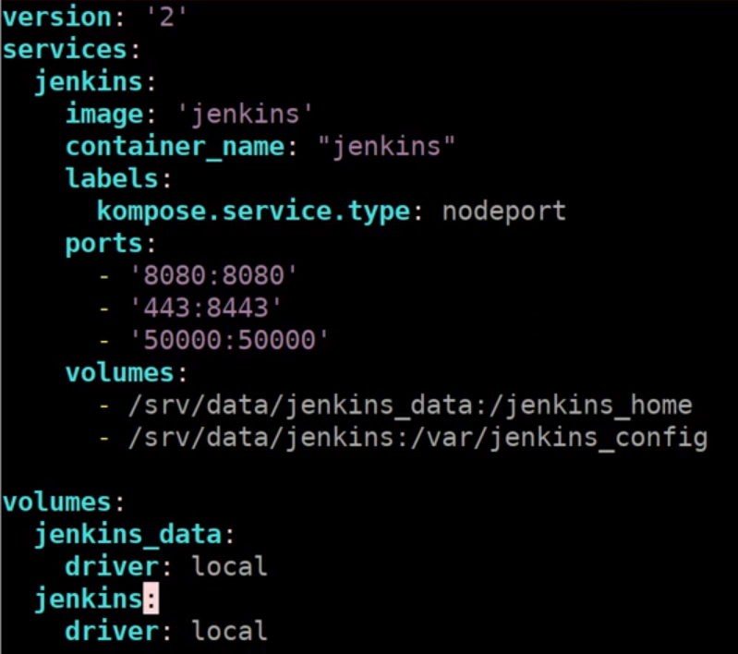
Introduction & Installation de Jenkins
Par docker

Slide 6
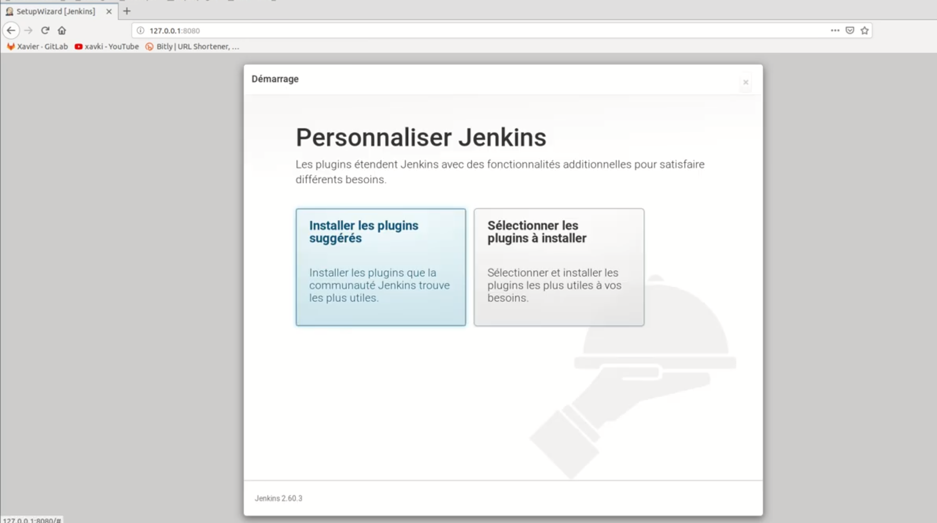
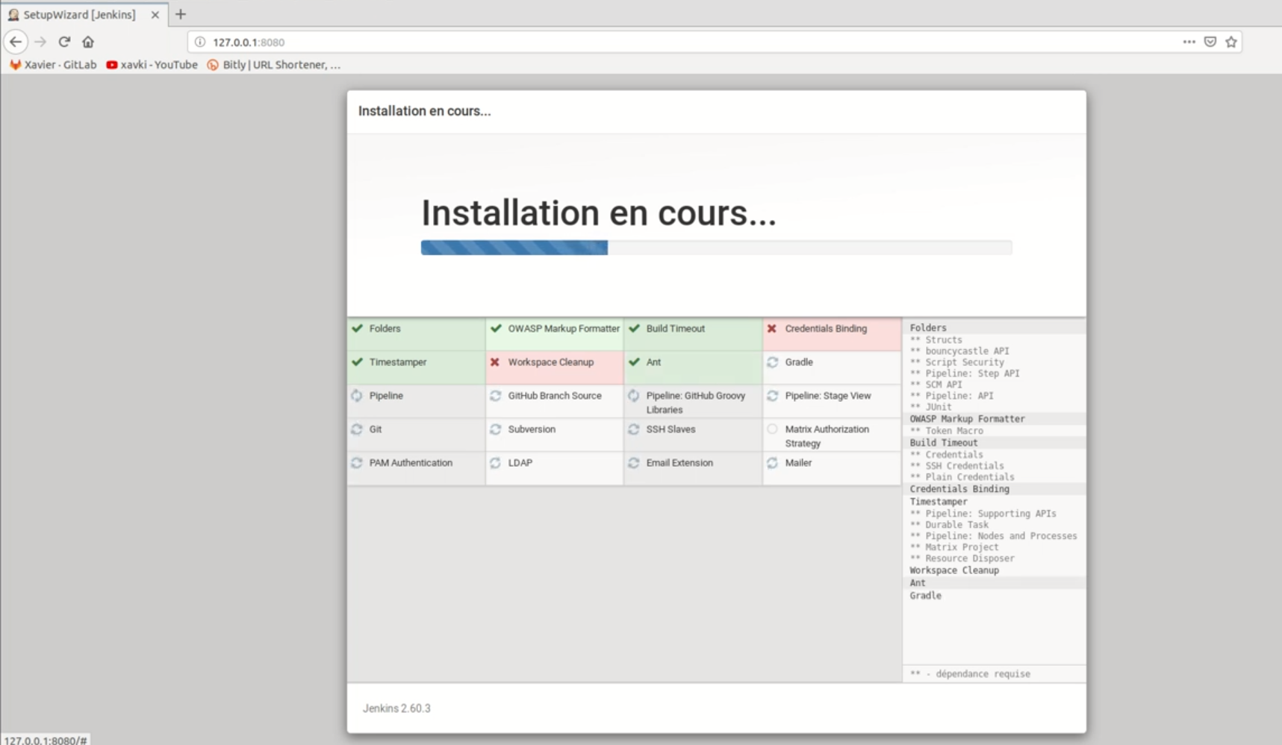
Démarrer Jenkins
Pour la premier connection, on aura ces différents étapes

Slide 7
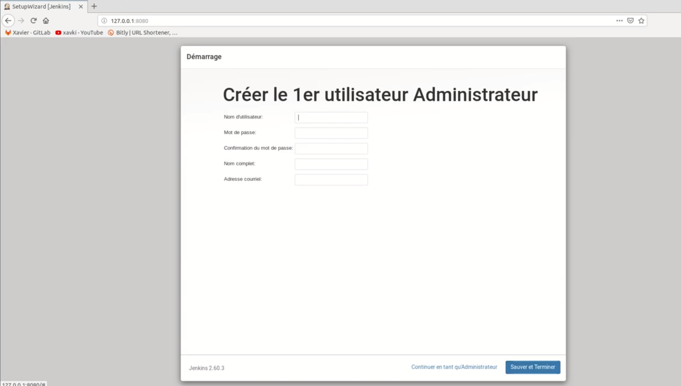
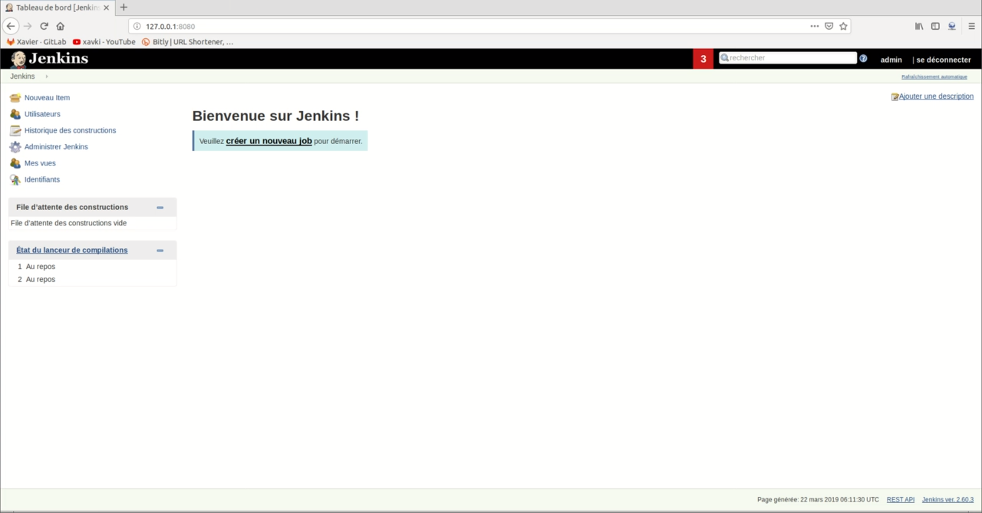
Démarrer Jenkins

Slide 8
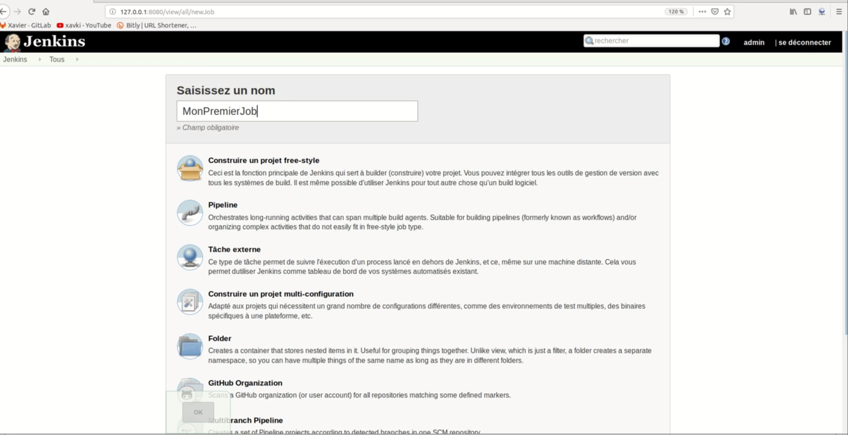
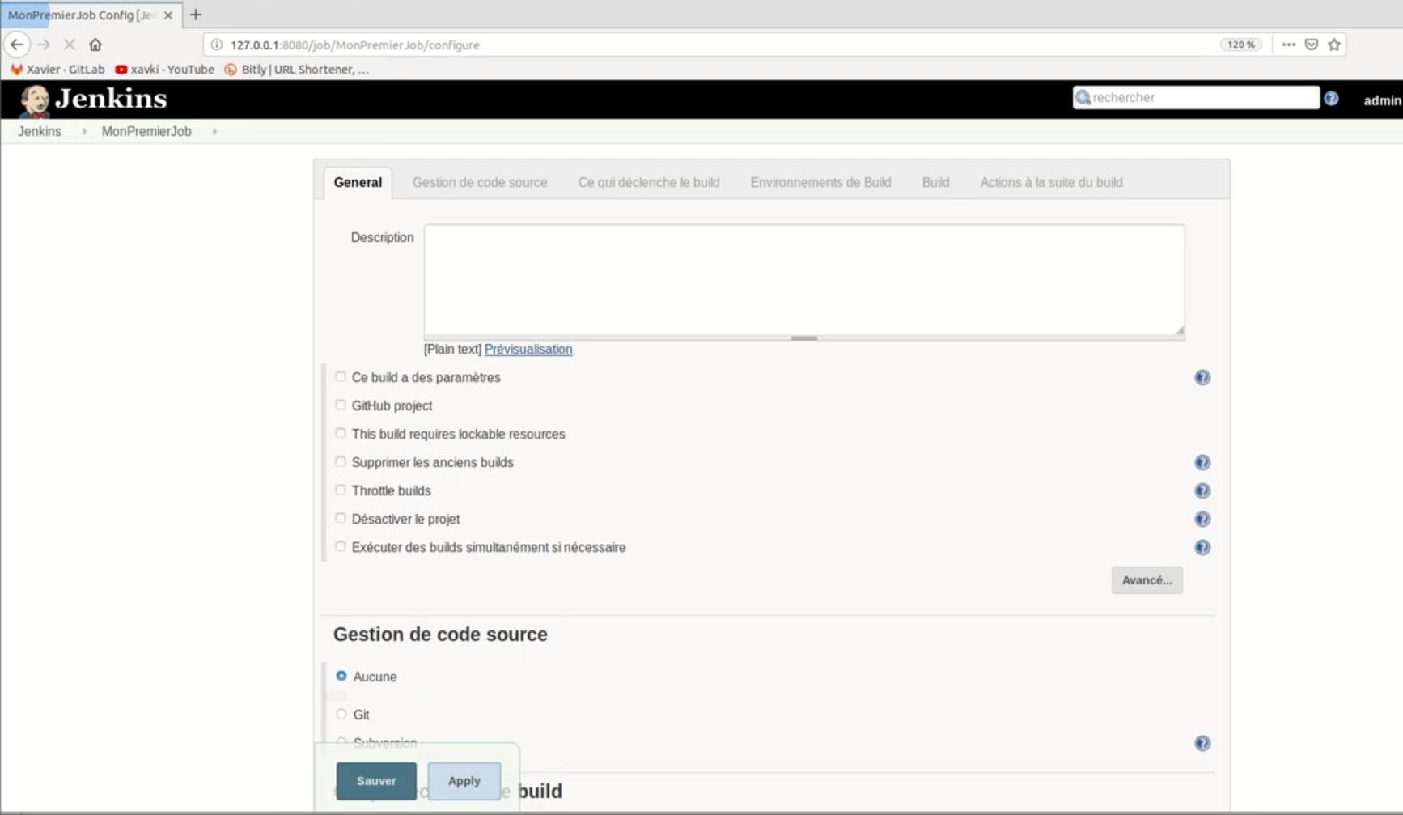
Premier Job
Pour cette partie, on va faire le fameux “Hello world” dans Jenkins. Toujours dans l’interface utilisateur, les captures ci-dessous montre comment exécuter notre job “Hello world”

Slide 10
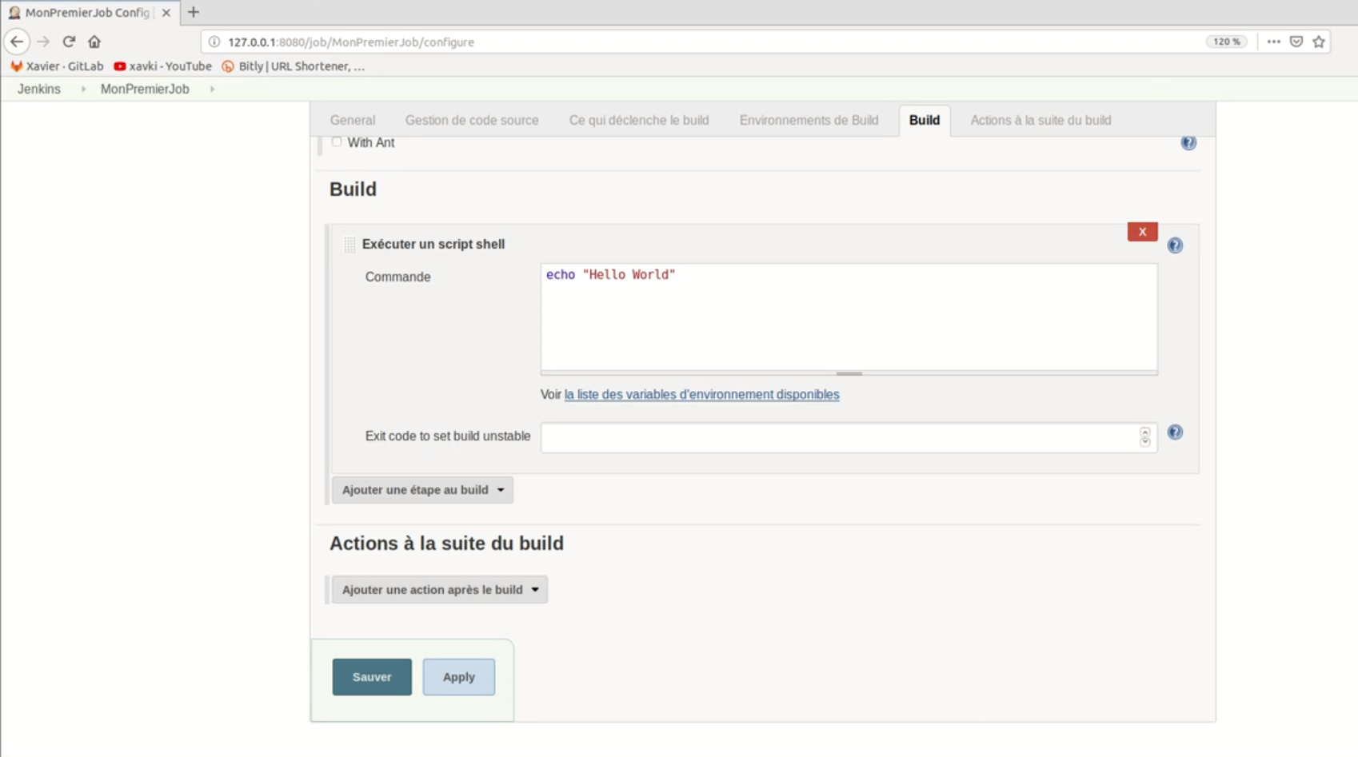
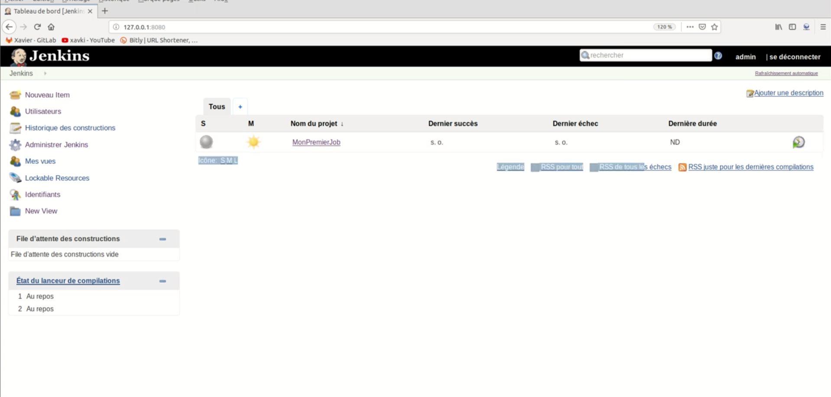
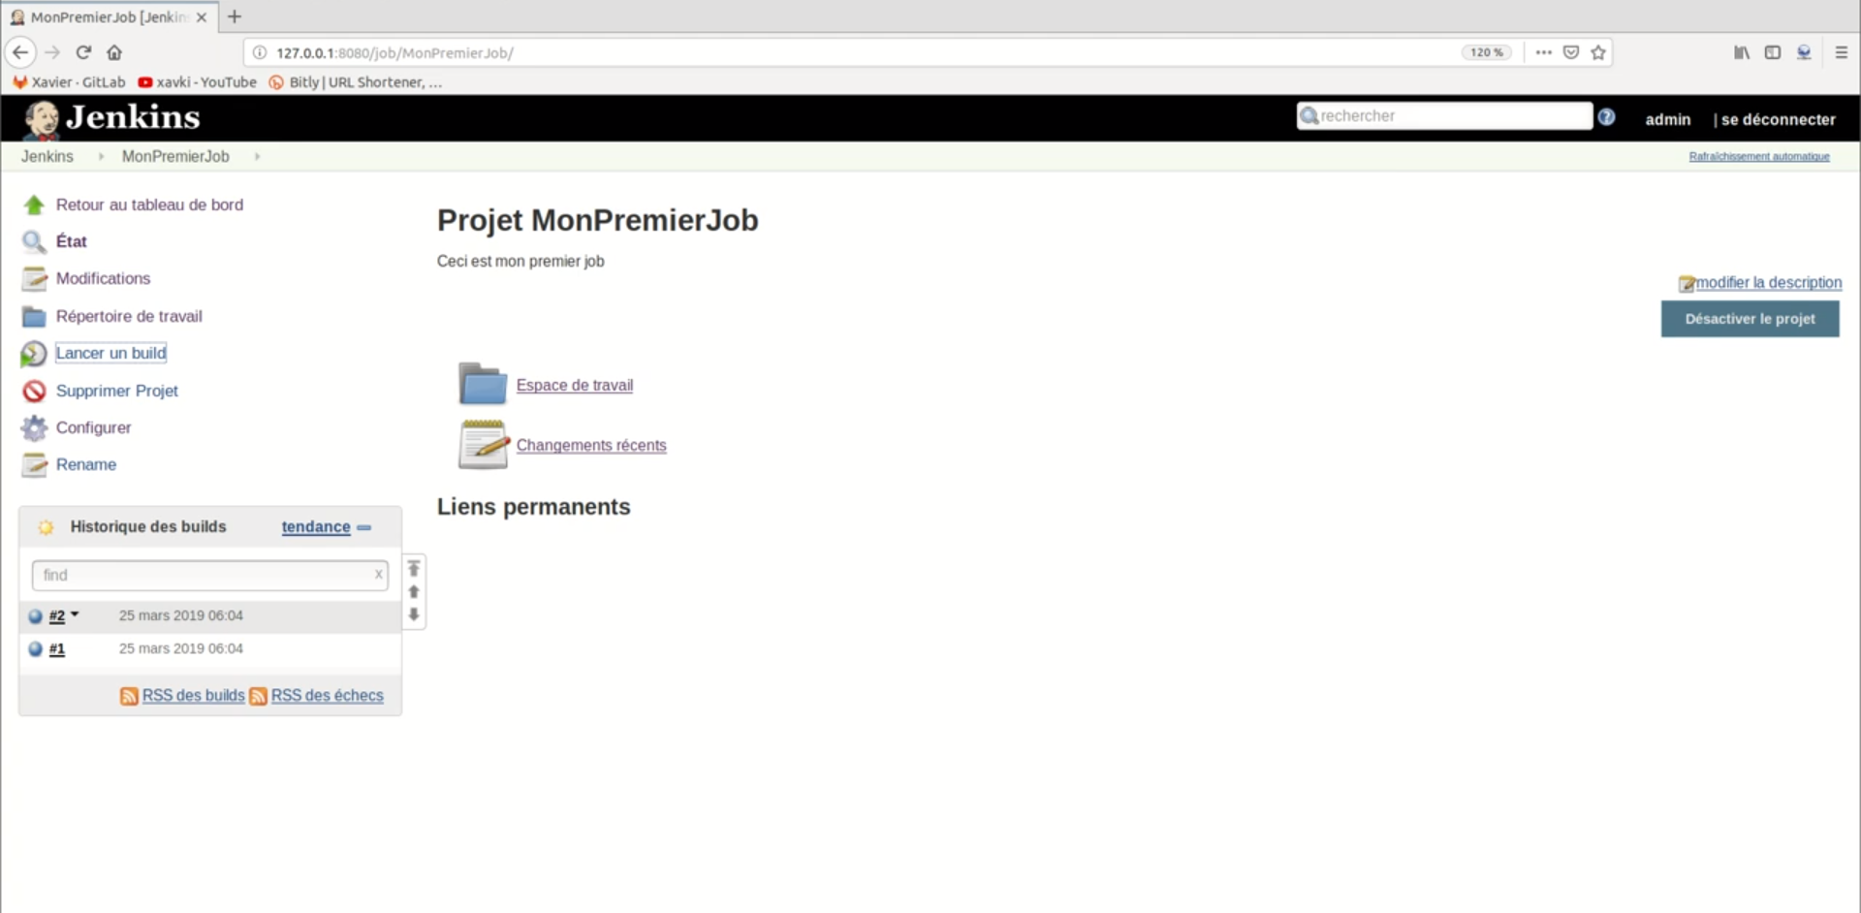
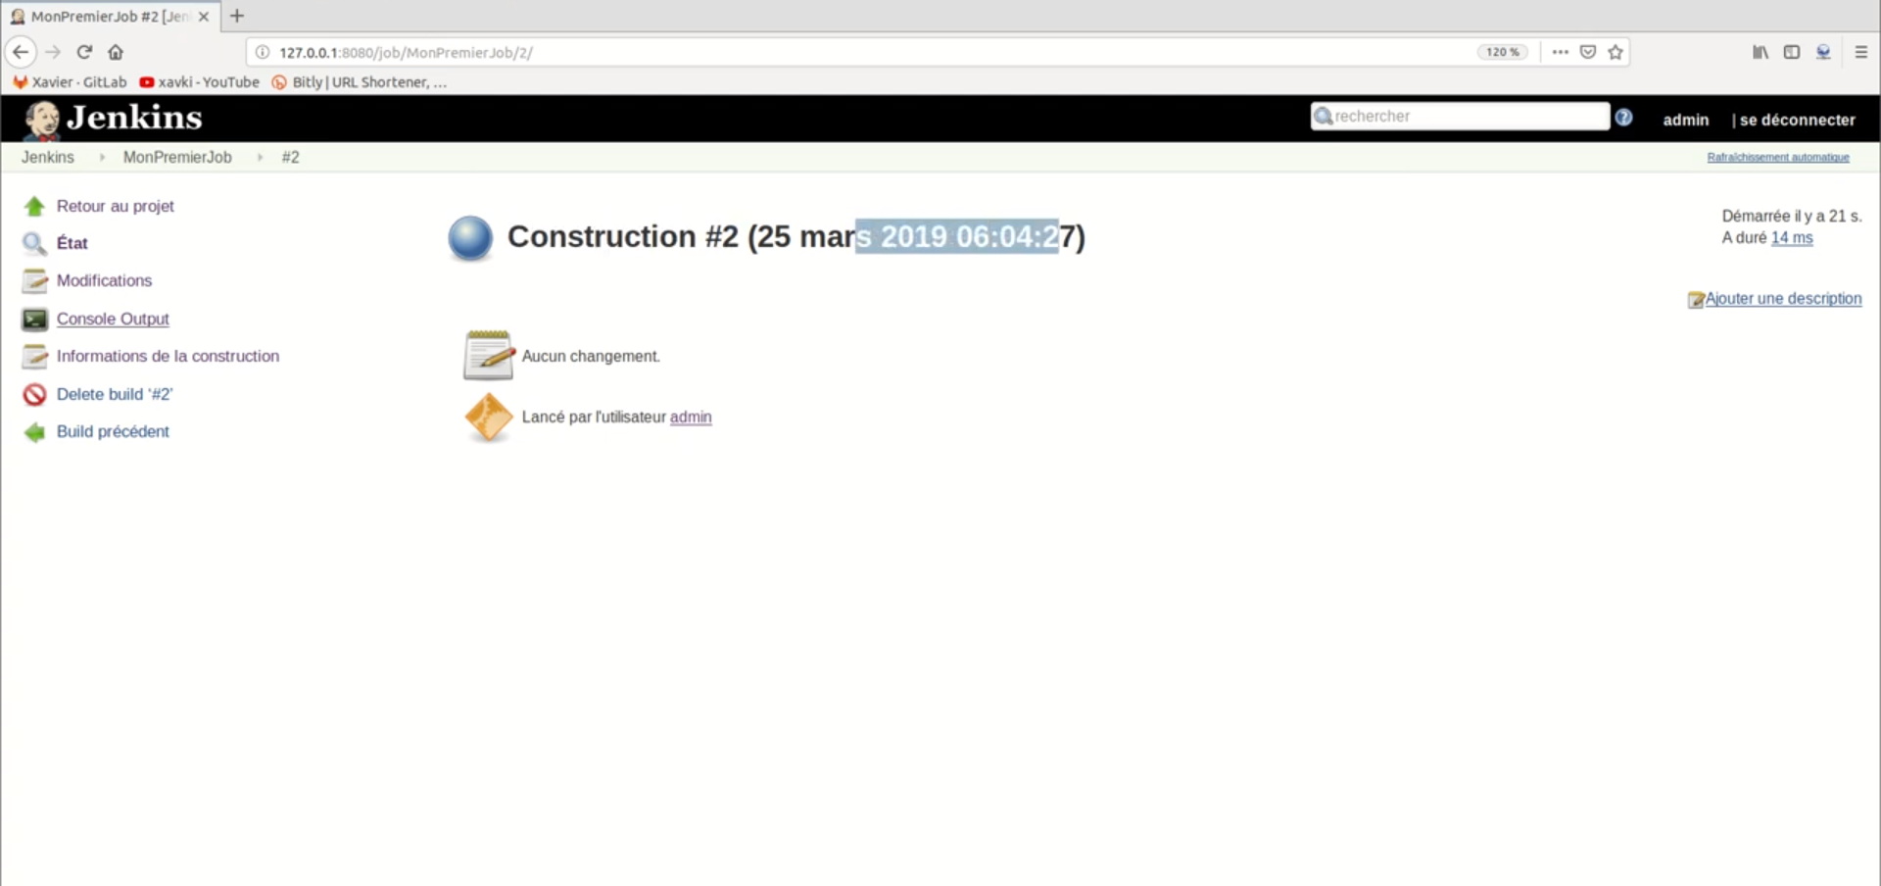
Premier Job

Slide 11
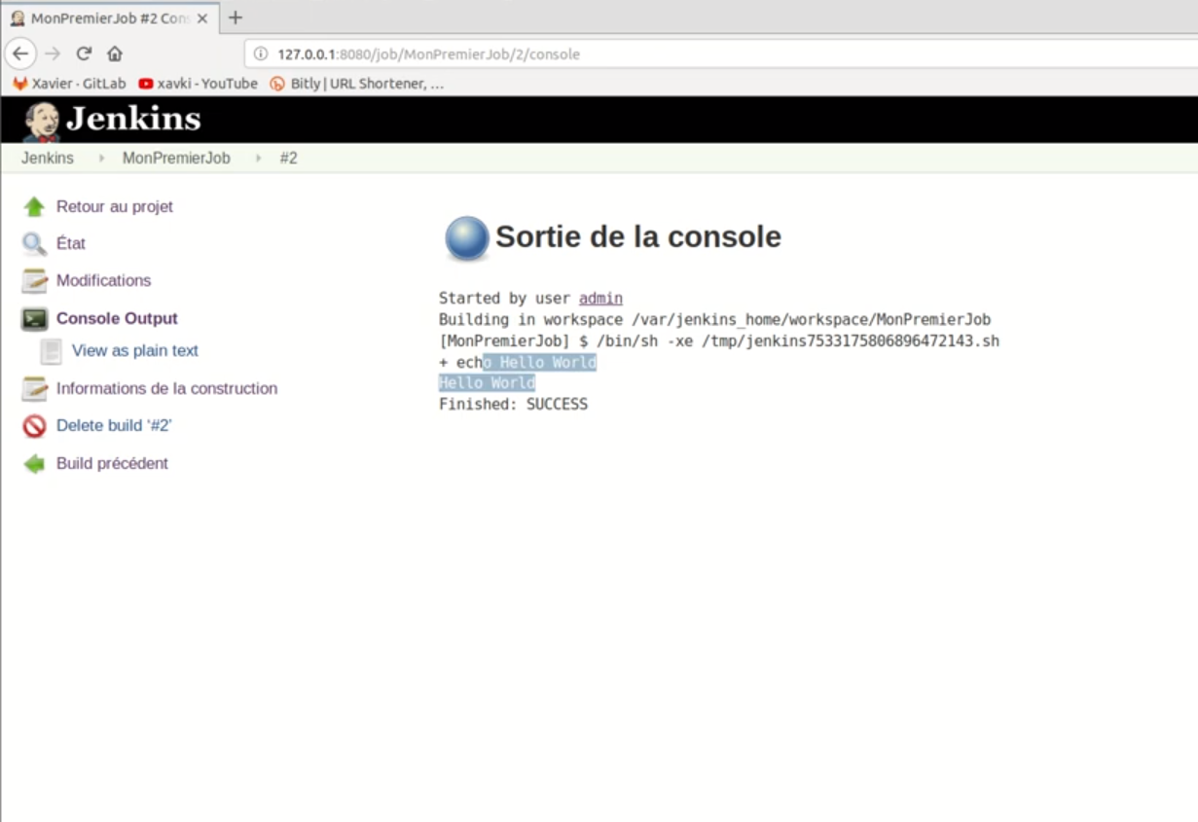
Premier Job

Slide 12
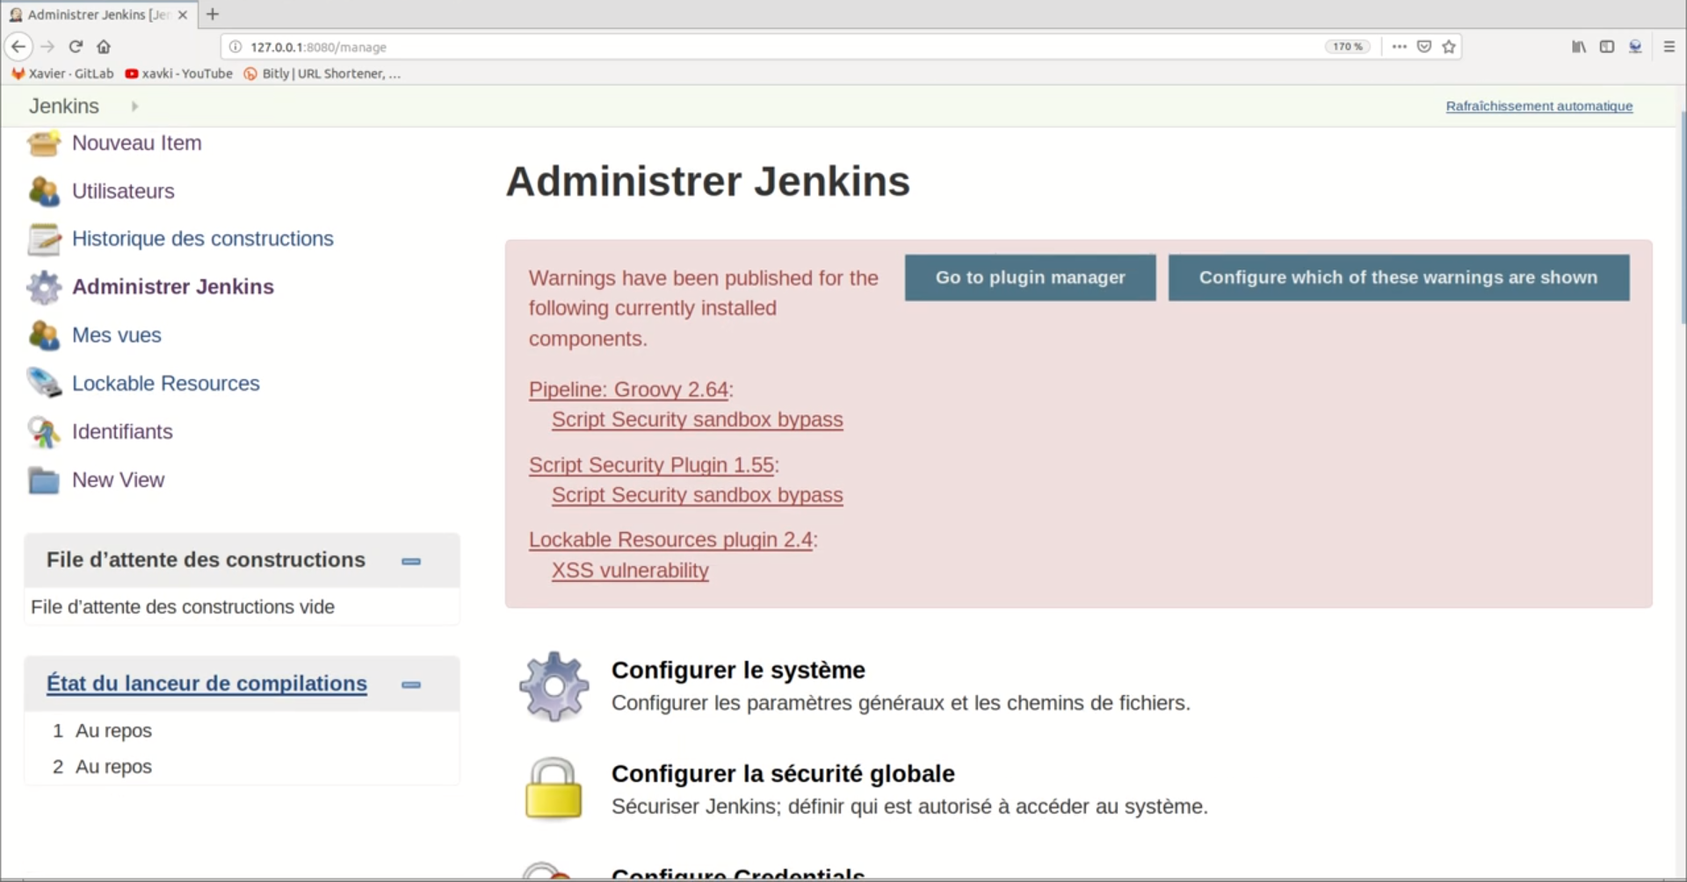
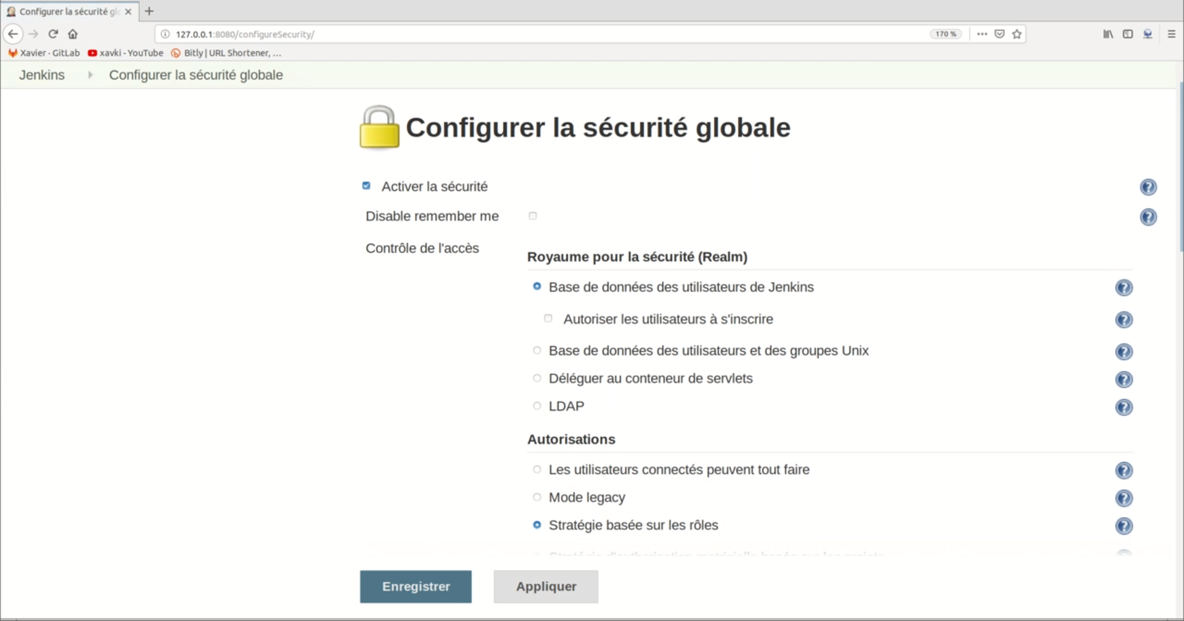
Configuration de Jenkins
Pour la partie configuration, pour le momemt nous allons nous limiter au Configuration système & à la configuration de la sécurité globale. Les deux captures ci-dessous représente respectivement ces deux processus.

Slide 13
Gestion des utilisateurs
Dans cette section nous allons ajouter deux users que sont player1 et player2. Le player1 est un développeur Java et doit accéder aux projets java tandis que le player2, développeur python, doit également accéder aux projets python.
Pour assigner les roles dans jenkins à des utilisateurs, il faut se rendre dans l’onglet Gérer et assigner roles.
Tout d’abord nous allons installé un plugin qui permet de gérer les roles et les utilisateurs. Ce plugin s’appelle Role-based Authorization Strategy.
Les captures ci-dessous montre les différentes étapes à faire pour réaliser notre objectif.

Slide 14
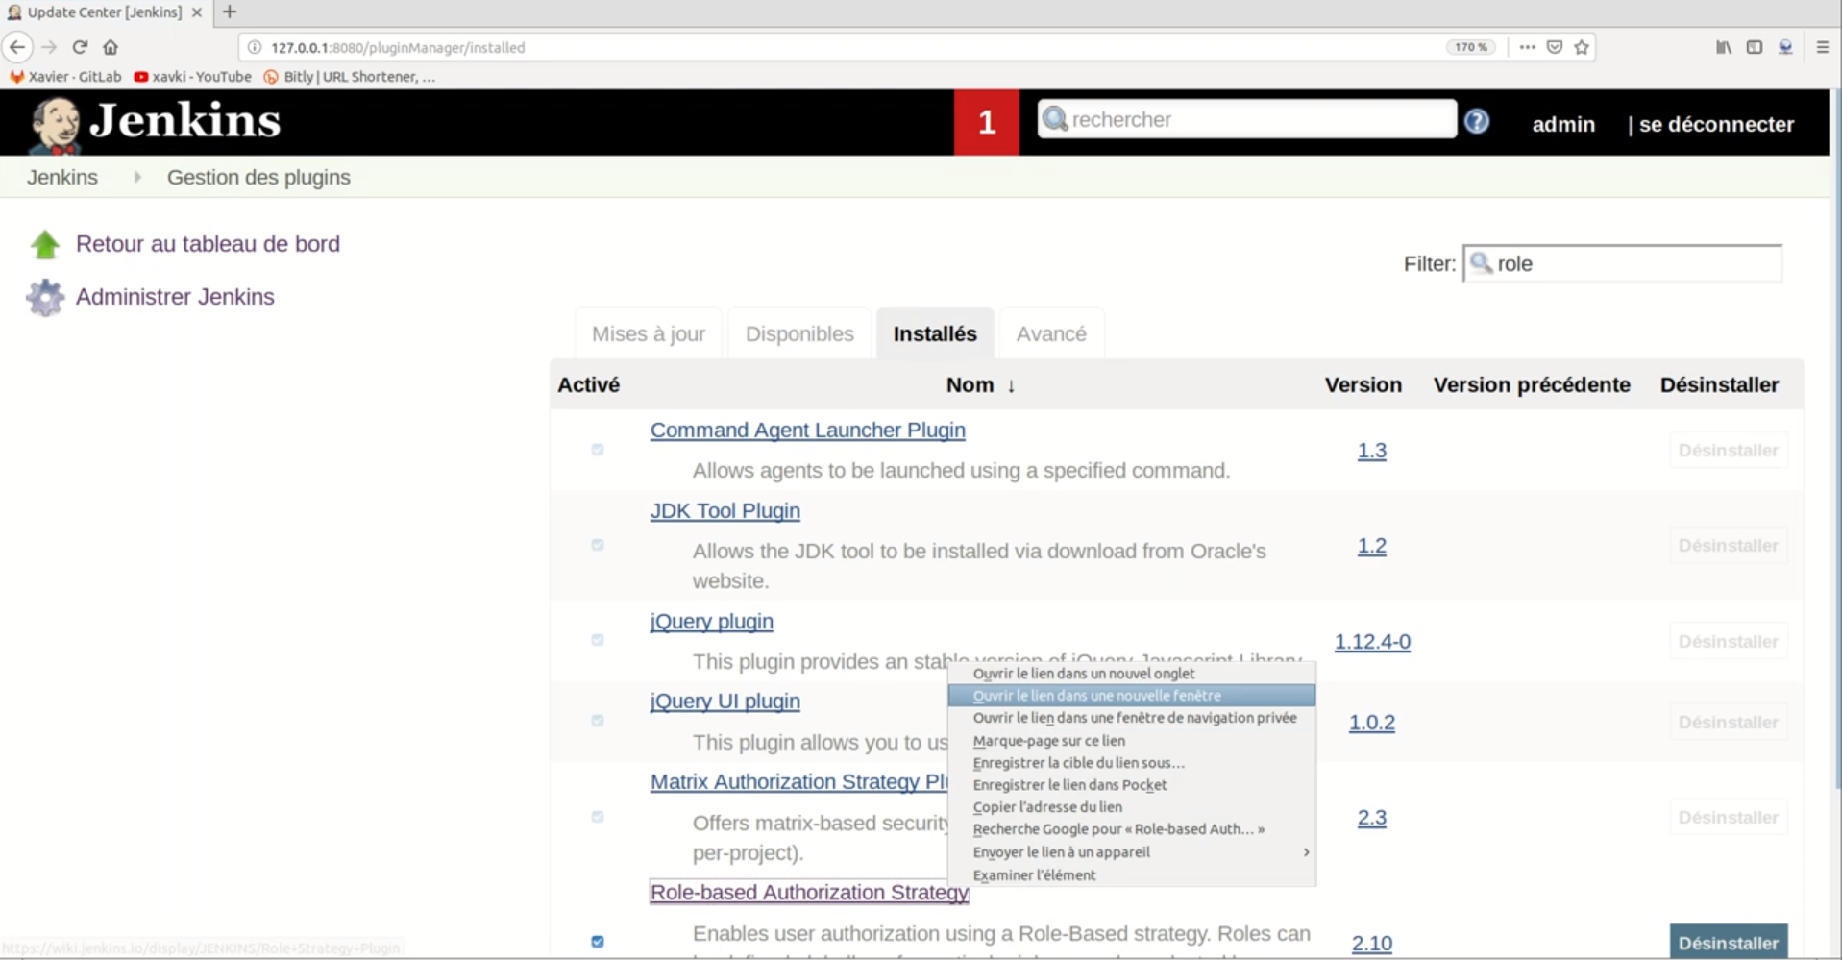
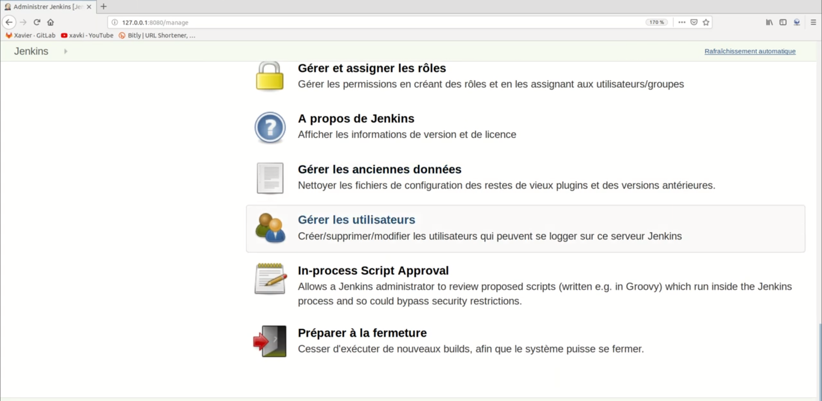
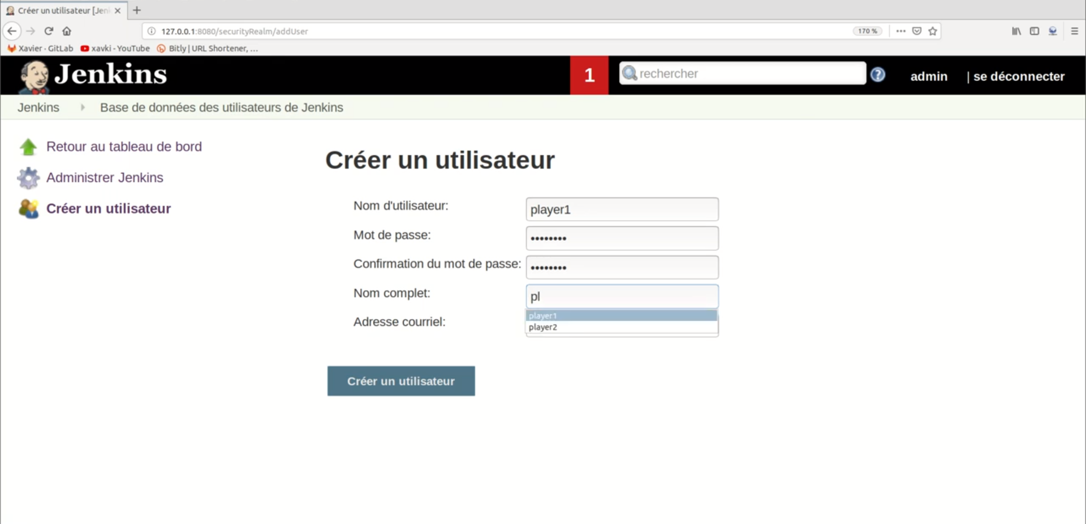
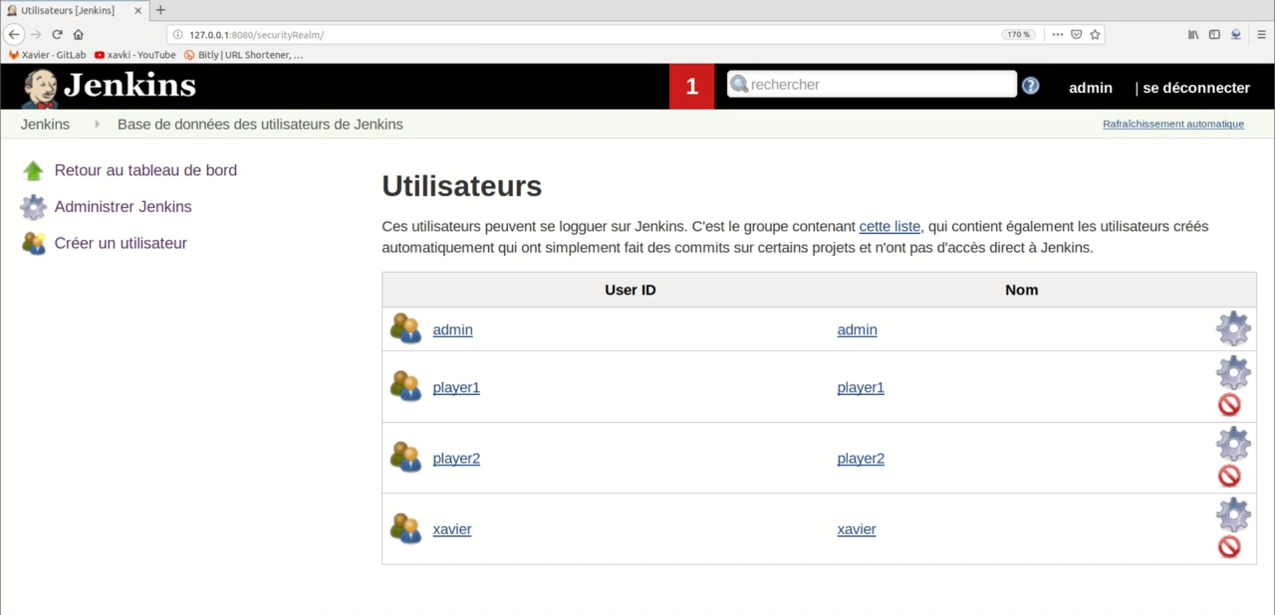
Gestion des utilisateurs

Slide 15
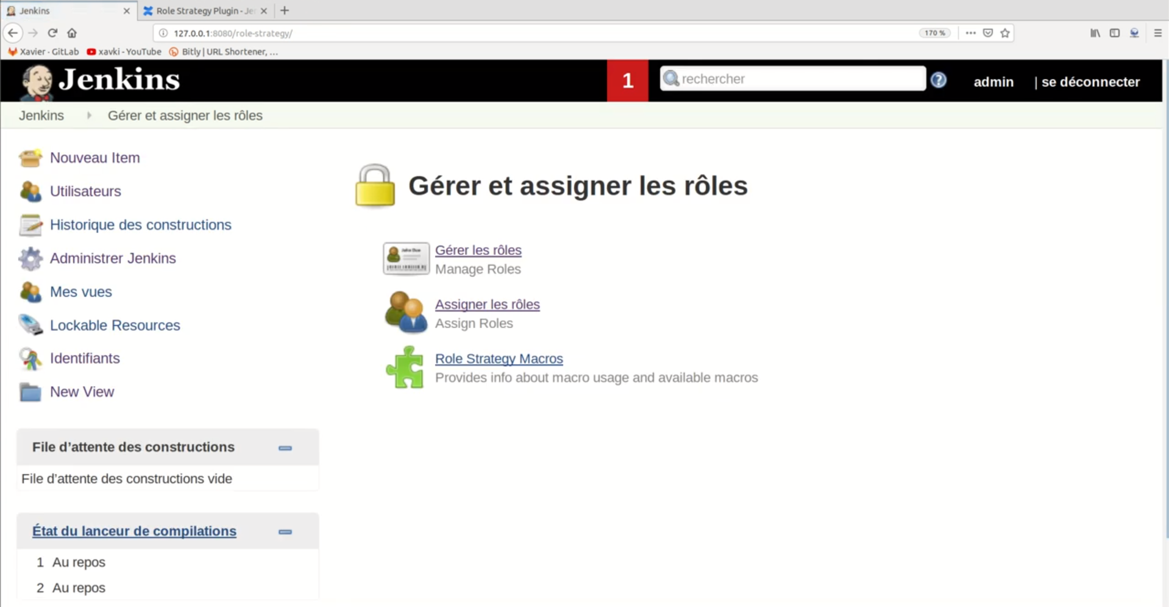
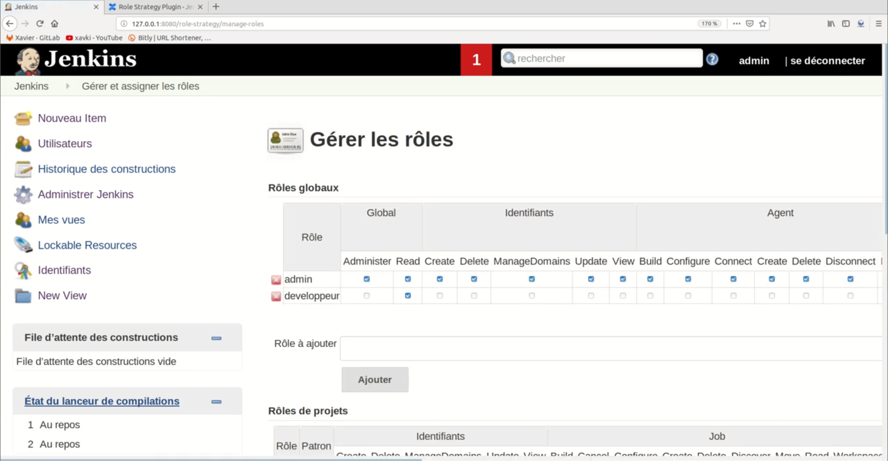
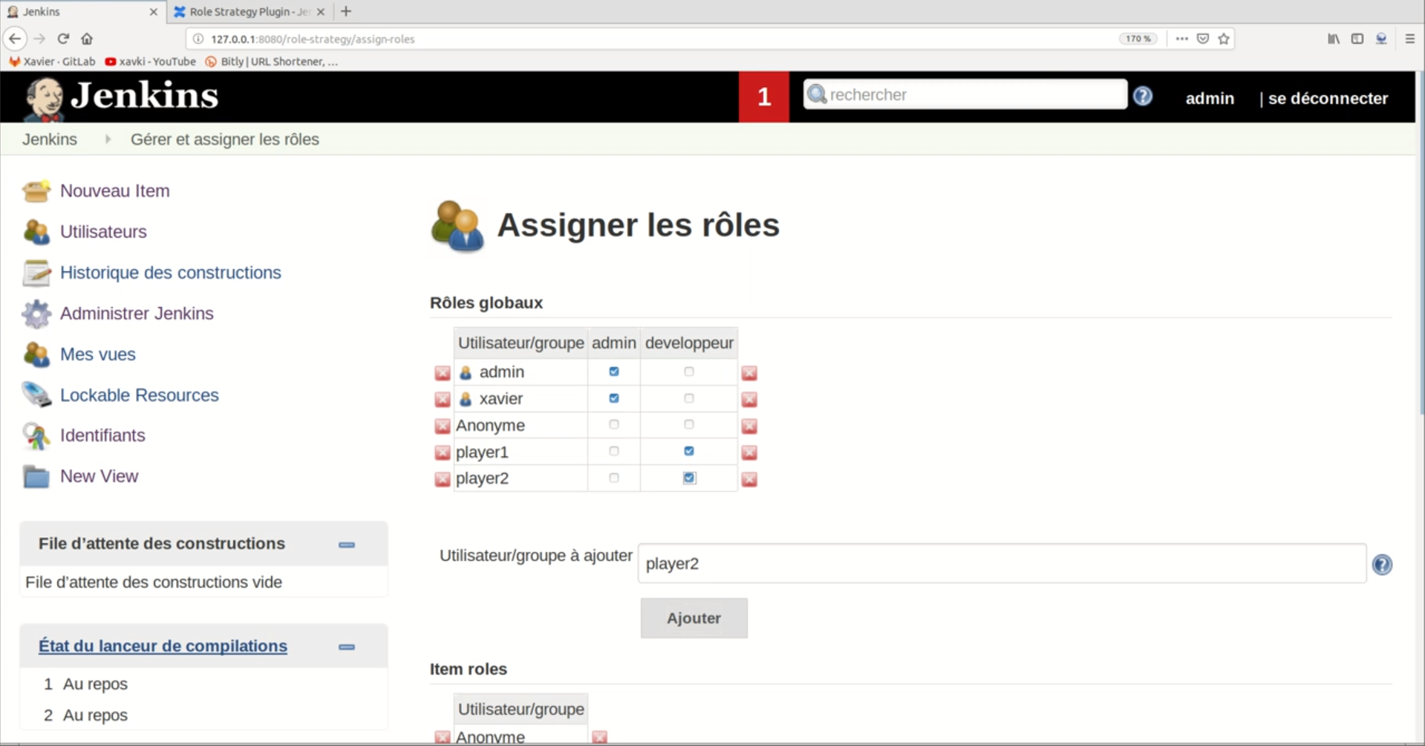
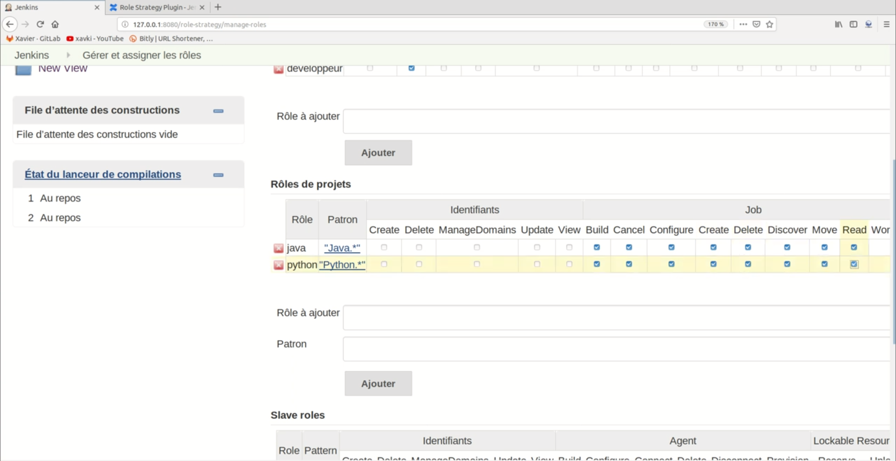
Gestion des utilisateurs

Slide 16
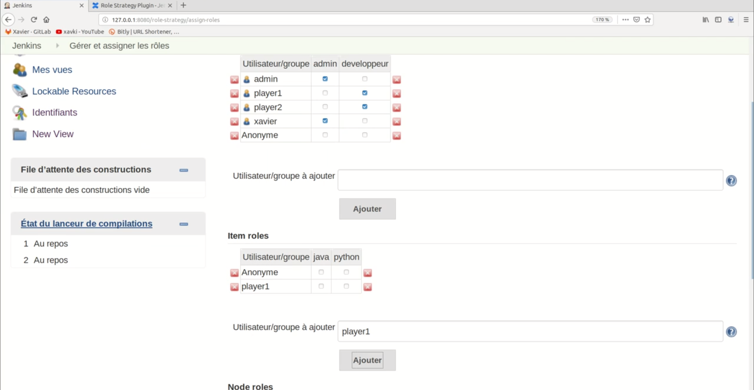
Gestion des utilisateurs

Slide 17
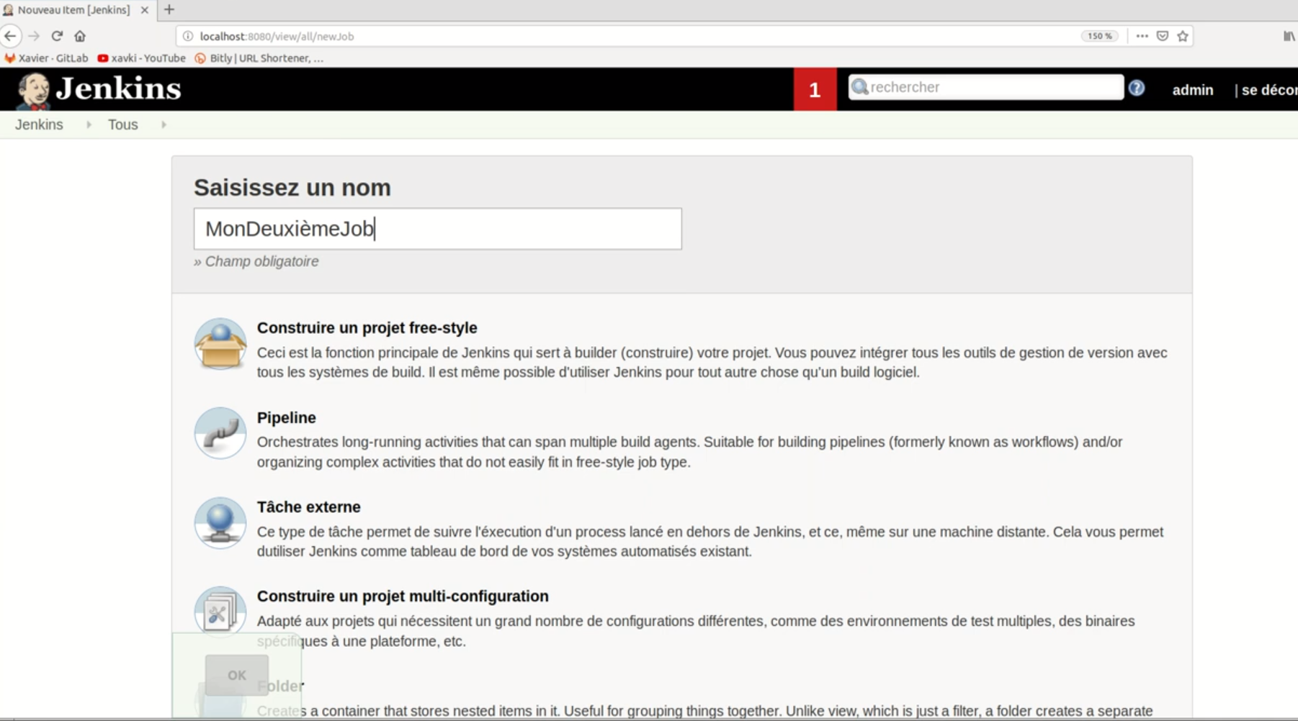
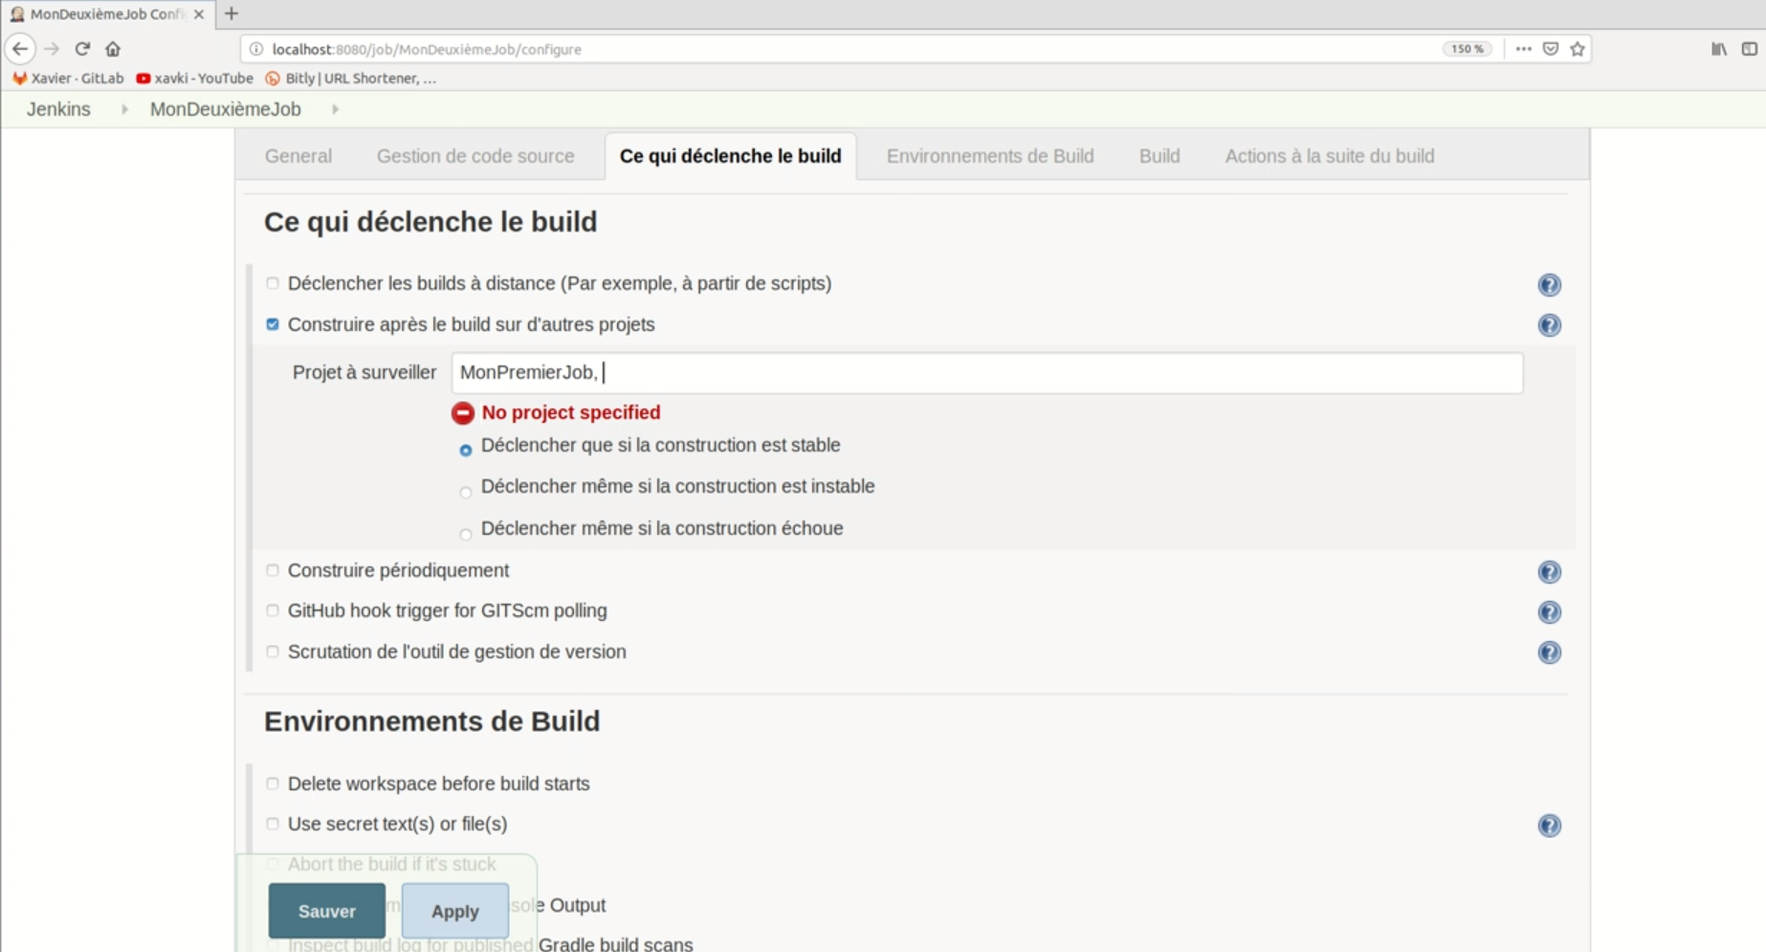
Trigger & Lancement distant
Dans cette section, nous allons voir les triggers. Pour faire simple les triggers sont des évèments qui sont déclenché via une action que l’utilisateur fait. On distingue trois types de triggers: sur echec, sur réussite et dans tous les cas.
Pour le premier cas pratique, nous allons créer deux jobs. Le premier retourne un message “hello world” et le second un message “Merci !!!”

Slide 18
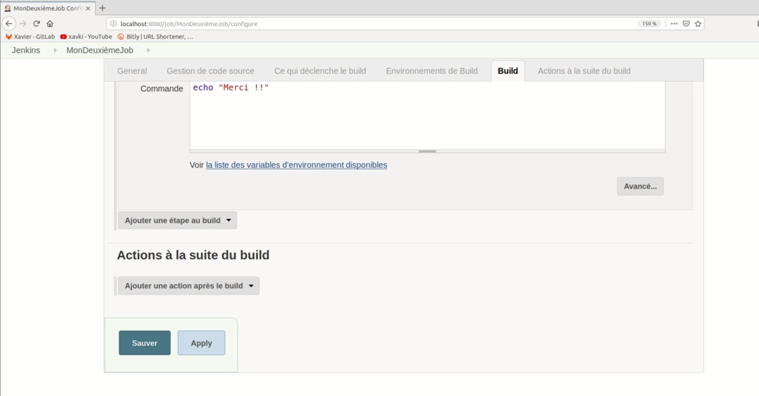
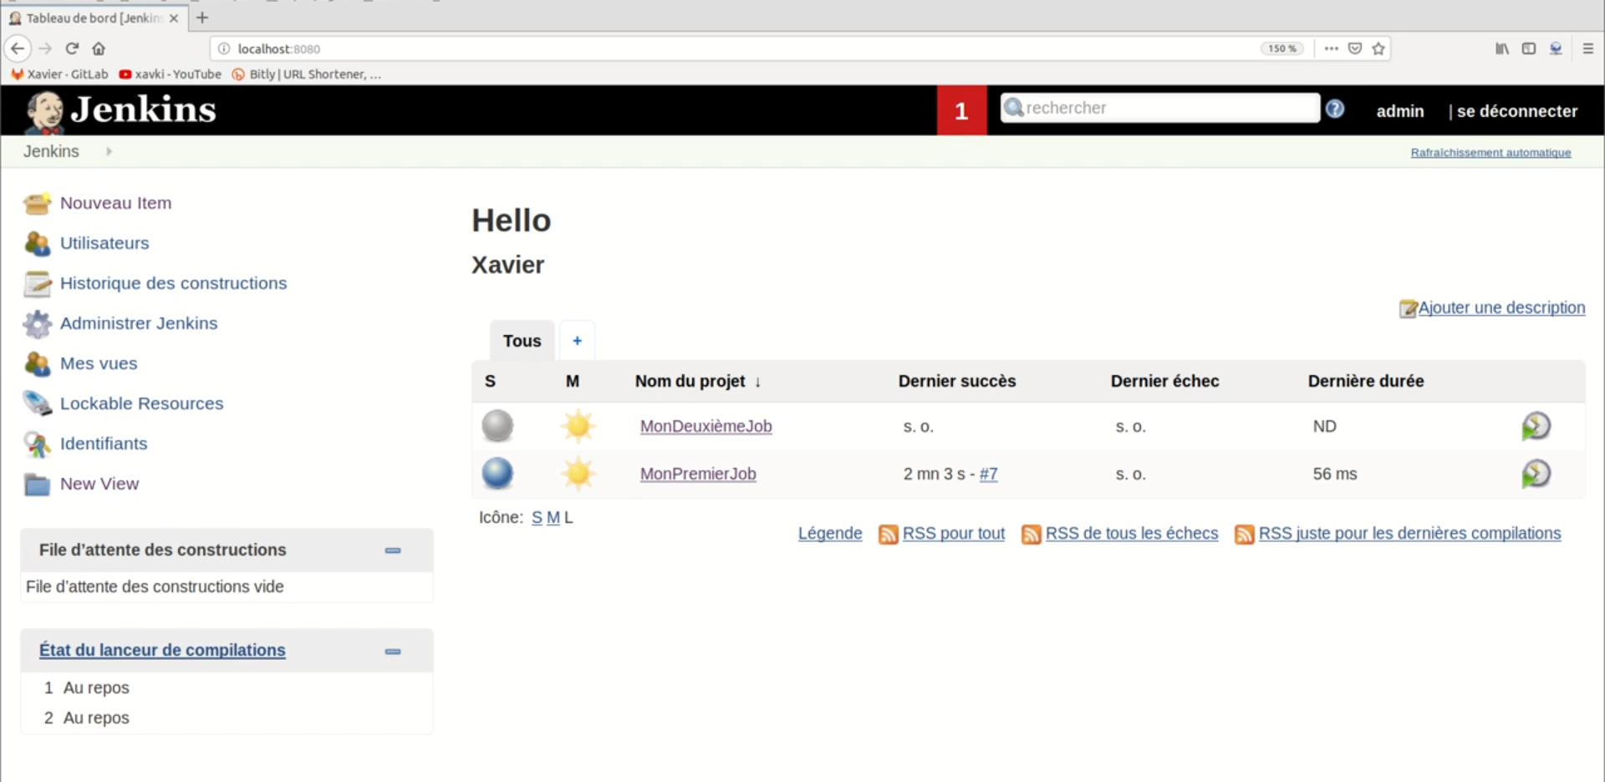
Trigger & Lancement distant

Slide 19
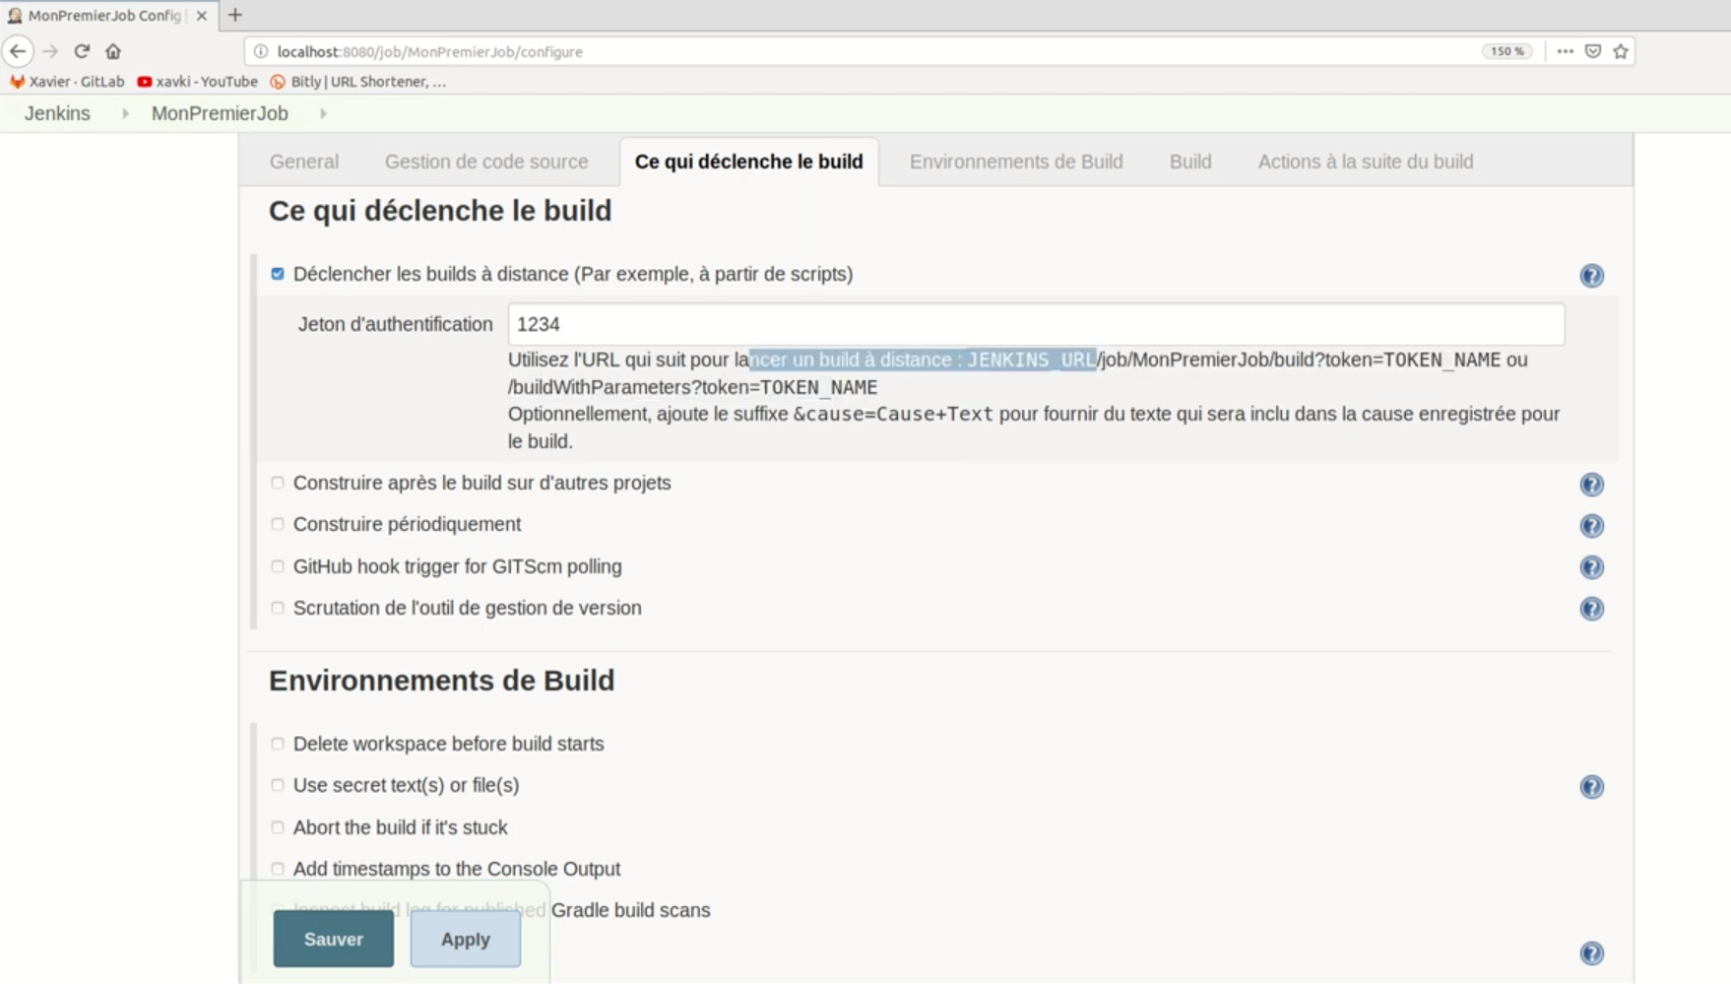
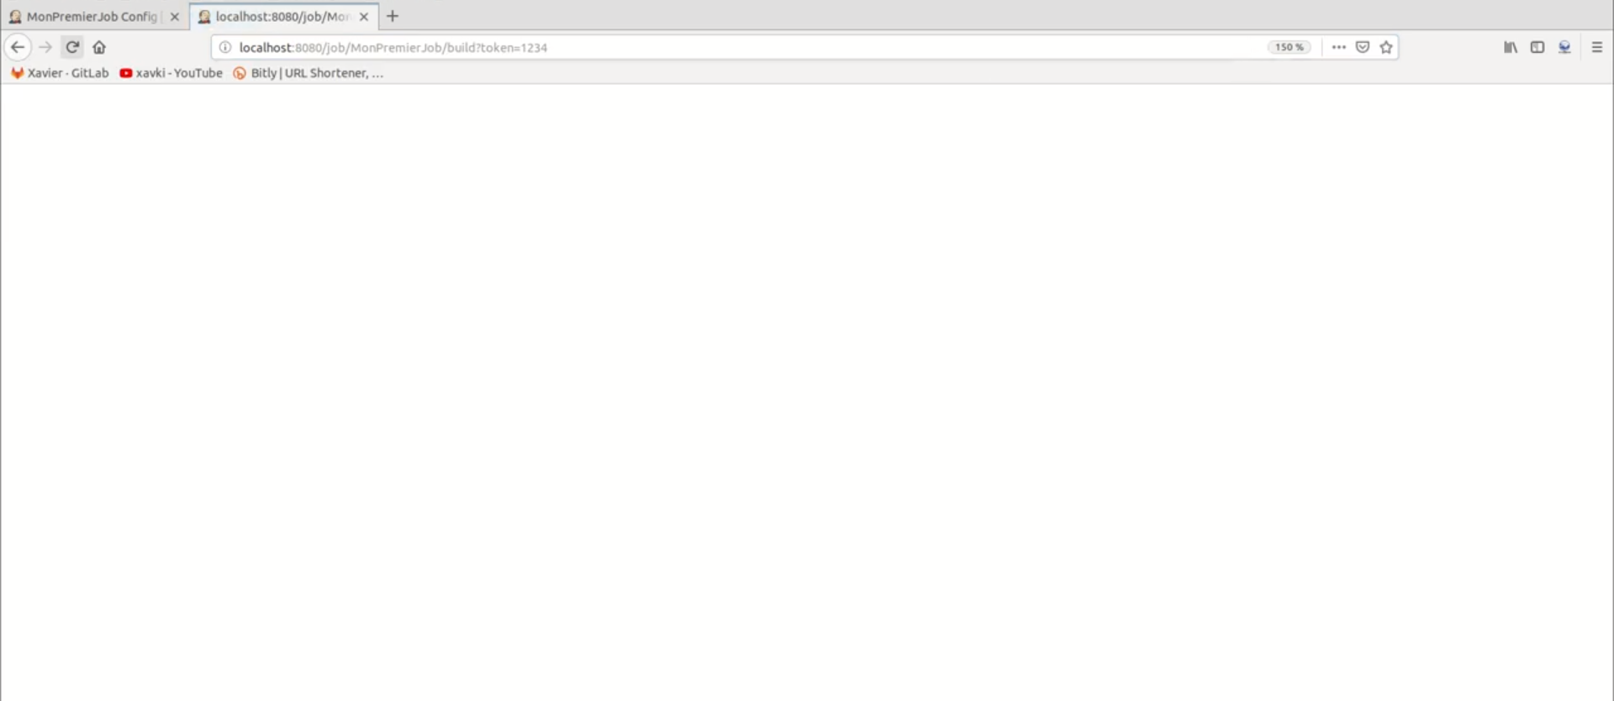
Trigger & Lancement distant
Le mode via url est utilisé pour lancer un job via une autre machine ou via un site
Pour le pratique, on va faire une création de token

Slide 20
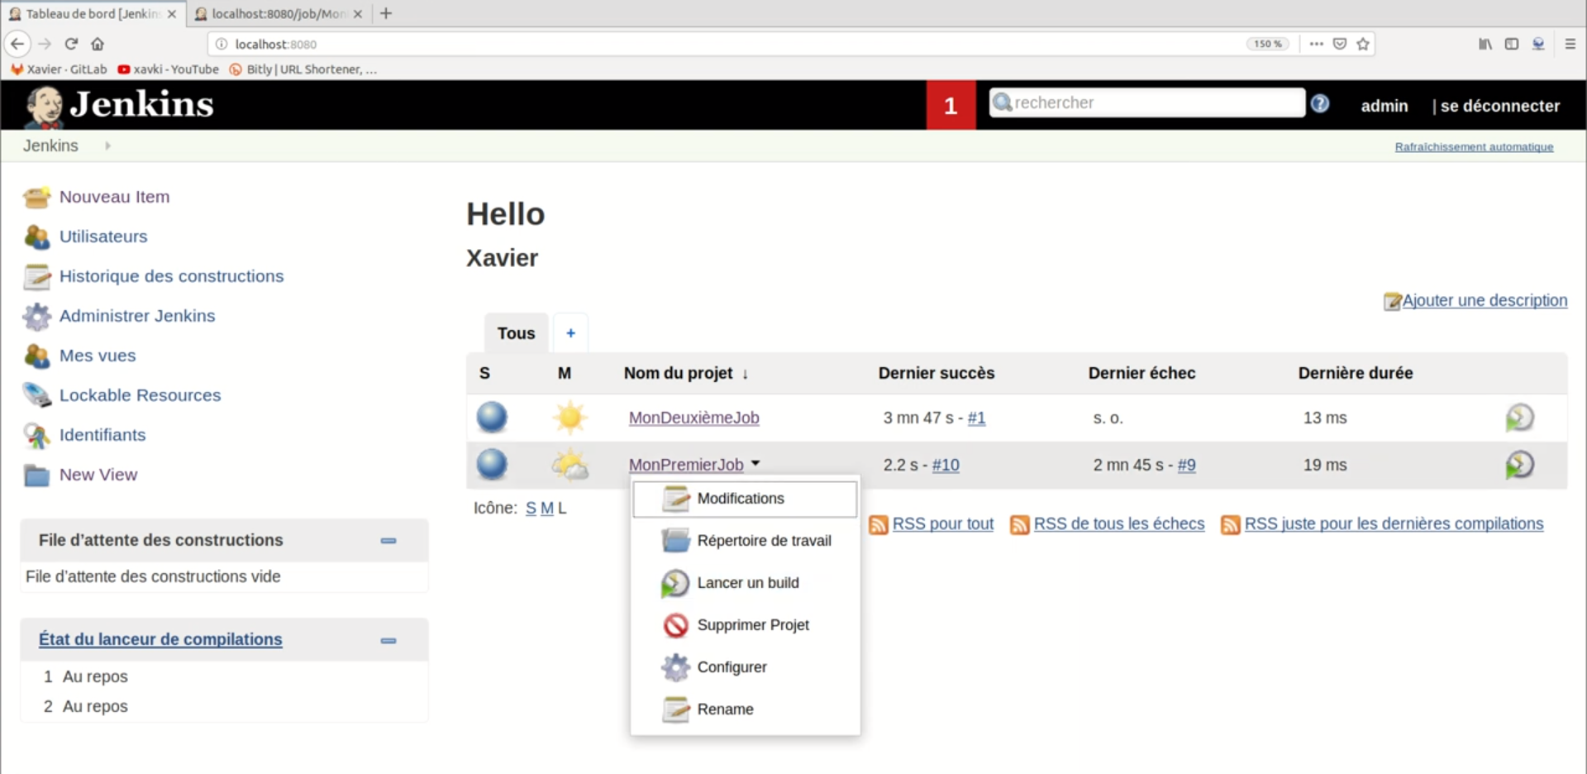
Trigger & Lancement distant

Slide 21
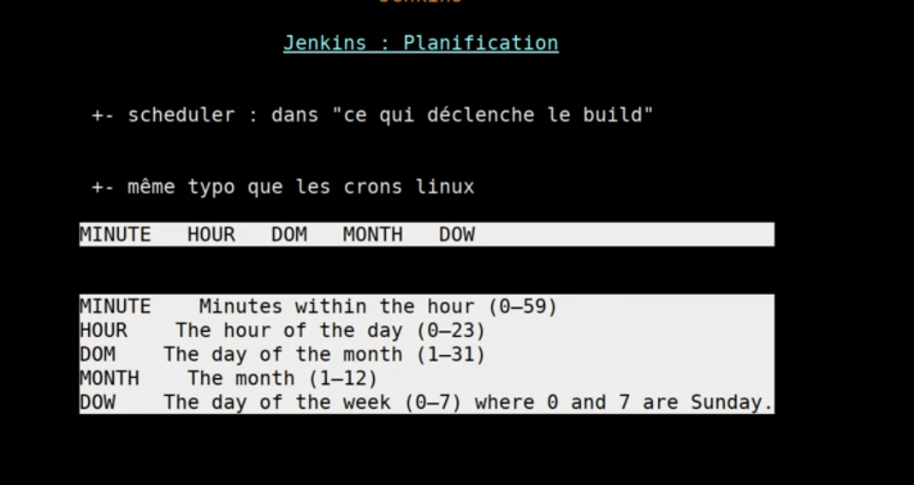
Planification des Jobs & crons

Slide 22
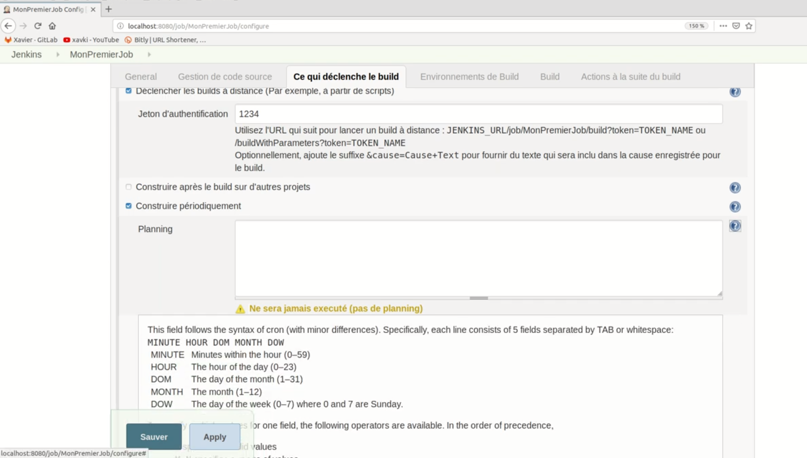
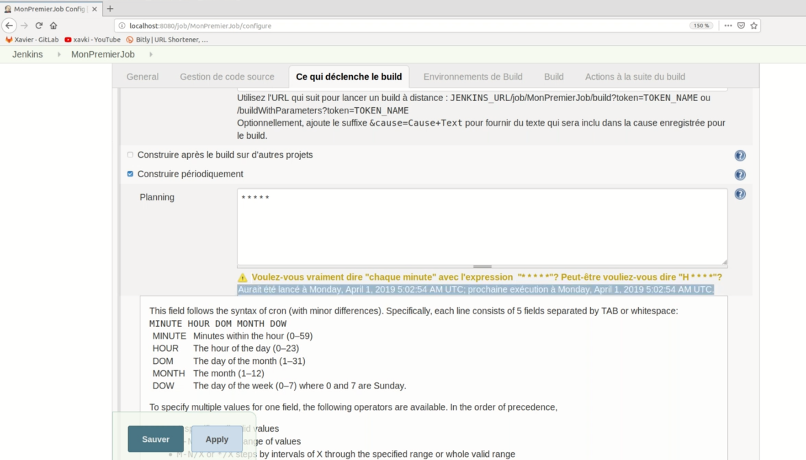
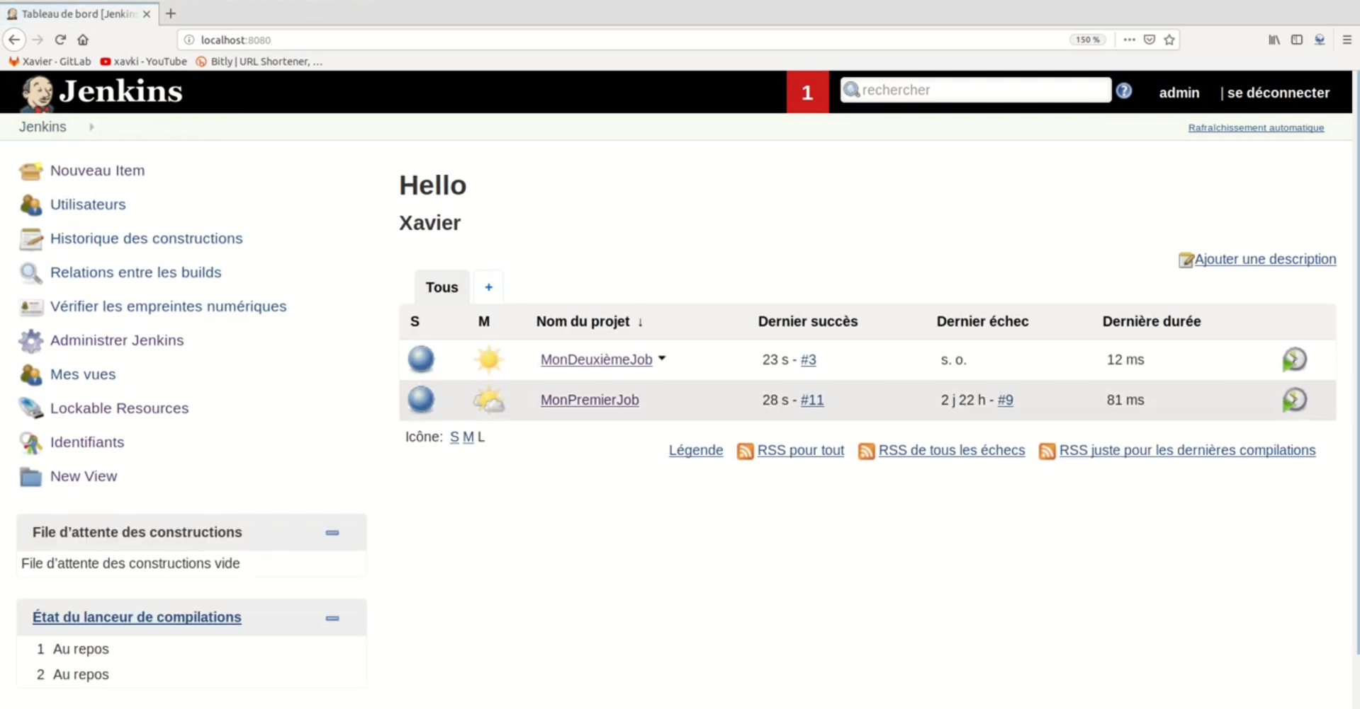
Planification des Jobs & crons

Slide 23
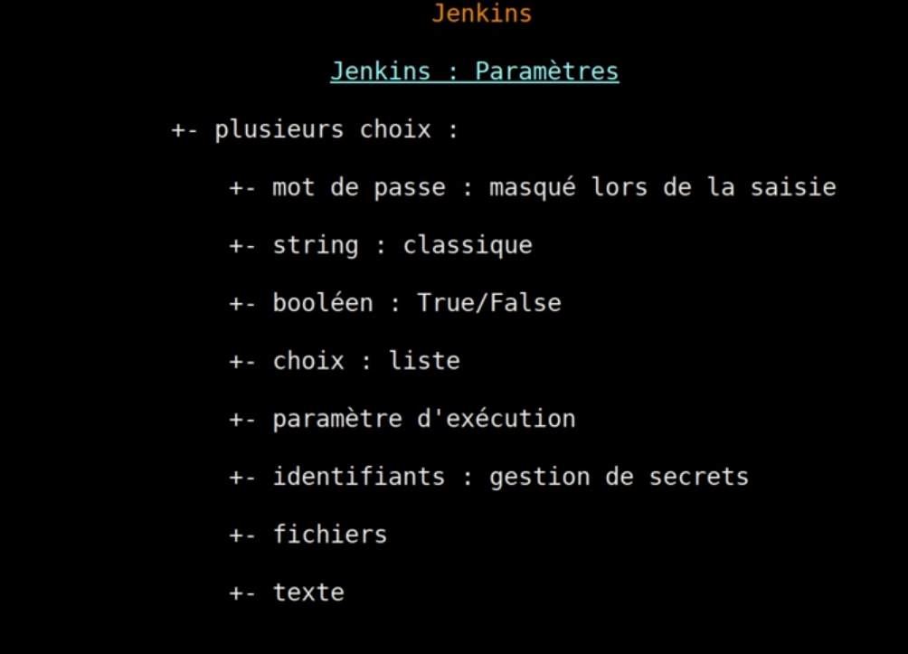
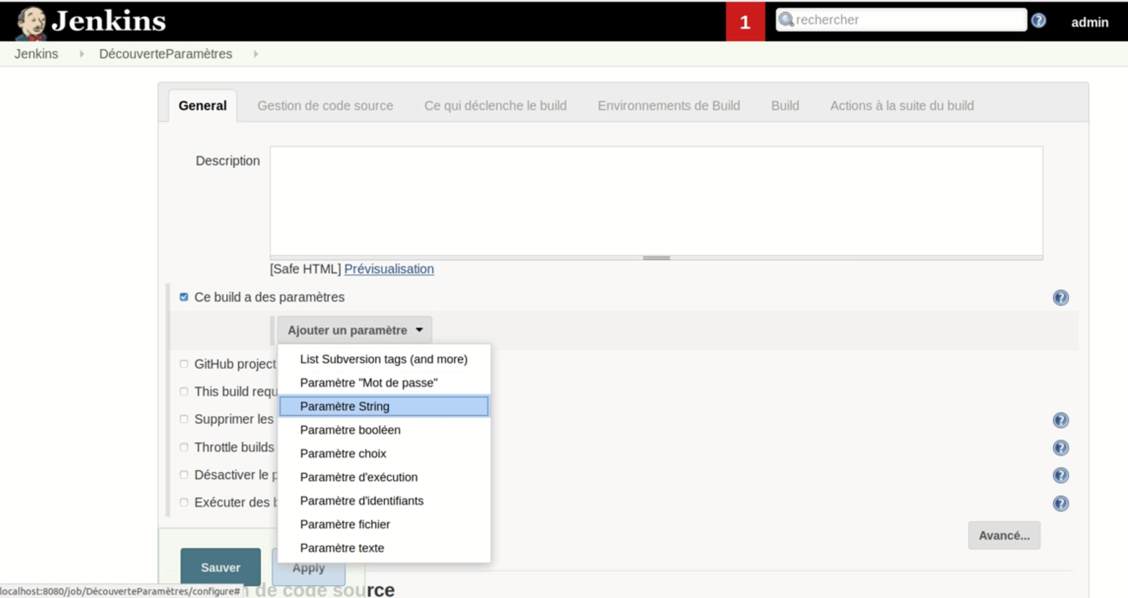
Paramétres de Job

Slide 24
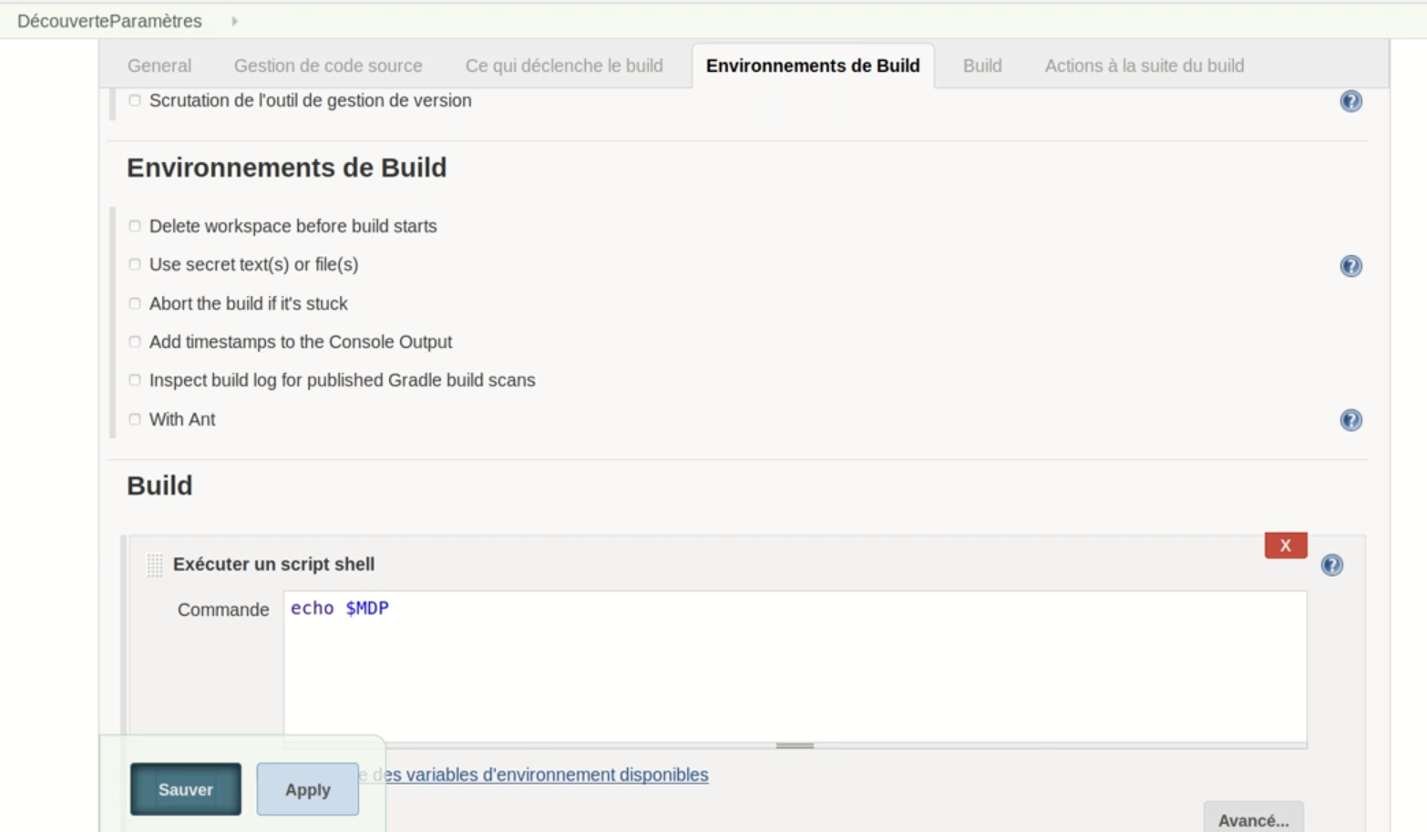
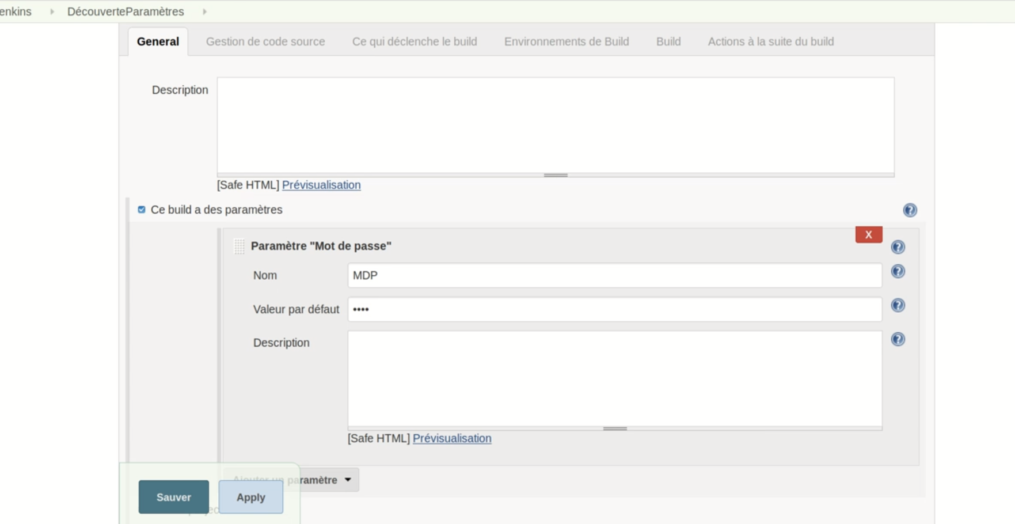
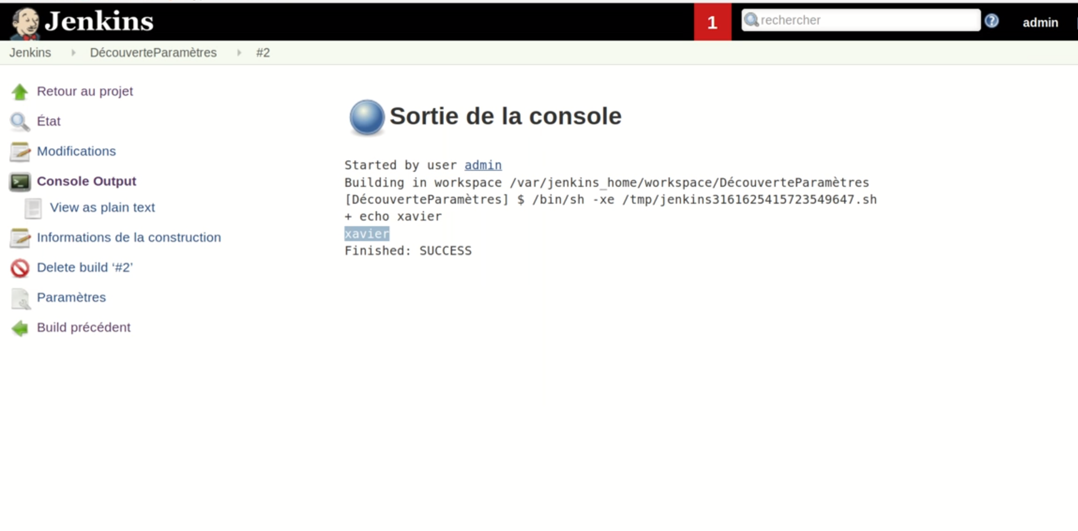
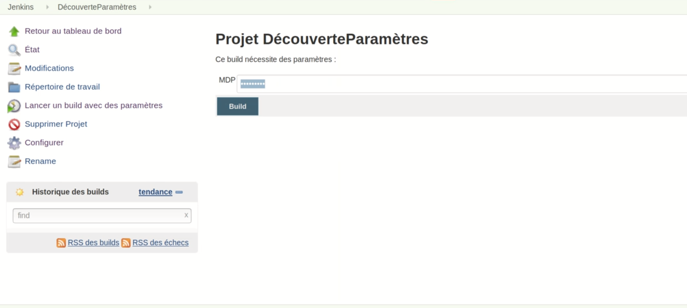
Paramétres de Job

Slide 25
Premier Build / Run / Test
Dans cette partie nous allons faire un build-run-test de manière très basique. Pour ce faire nous allons utiliser trois job: 1-build, 1-run et 1-test
Le premier job 1-build consiste à compiler un programme java
Le secont job 1-run consiste à executer le programme java compilé et un création de fichier
Le troisieme job 1-test affichier le contenu du fichier créé dans le second job
Il ne faut pas oublié que les jobs sont dépendance 1-build >> 1-run >> 1-test
Les captures ci-dessous permettent de voir le contenu des différents jobs.

Slide 26
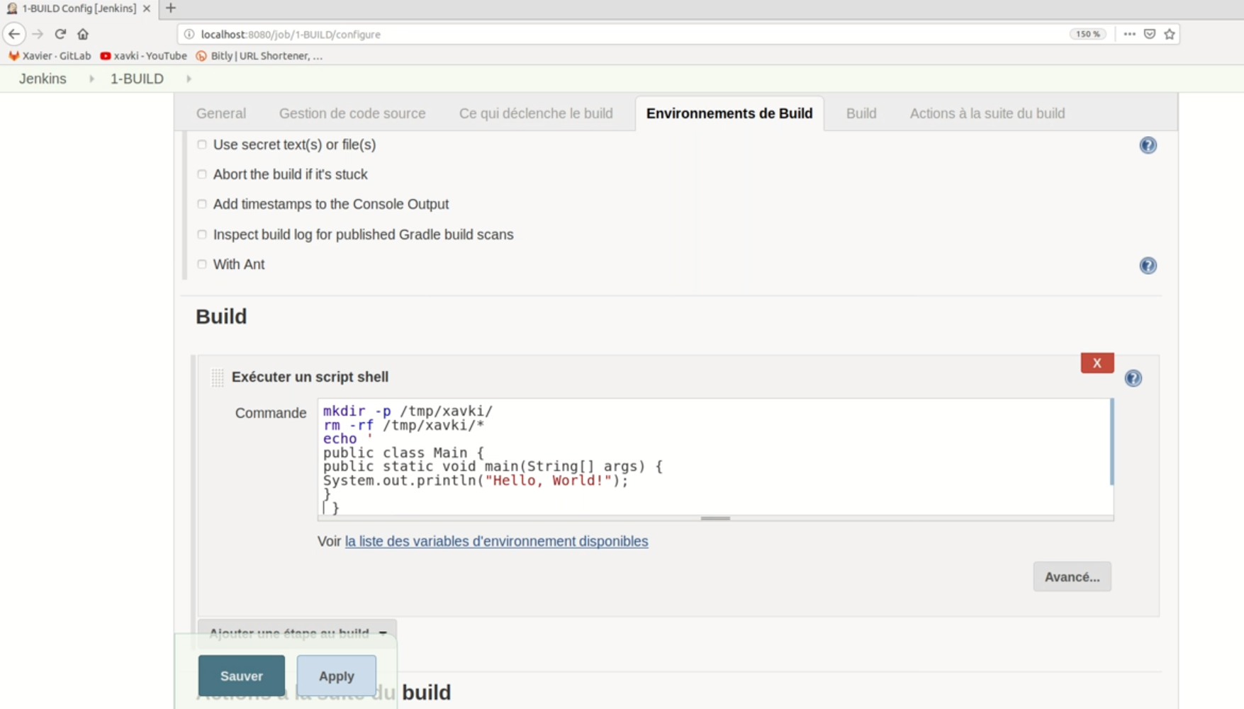
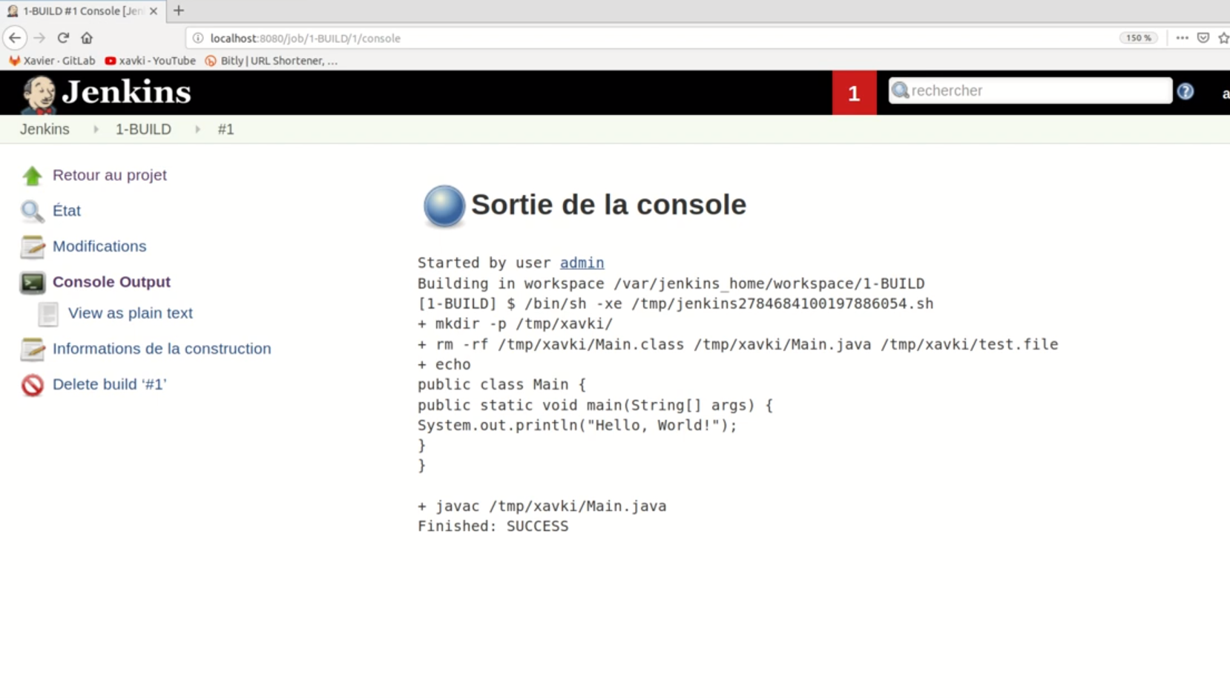
Premier Build / Run / Test

Slide 27
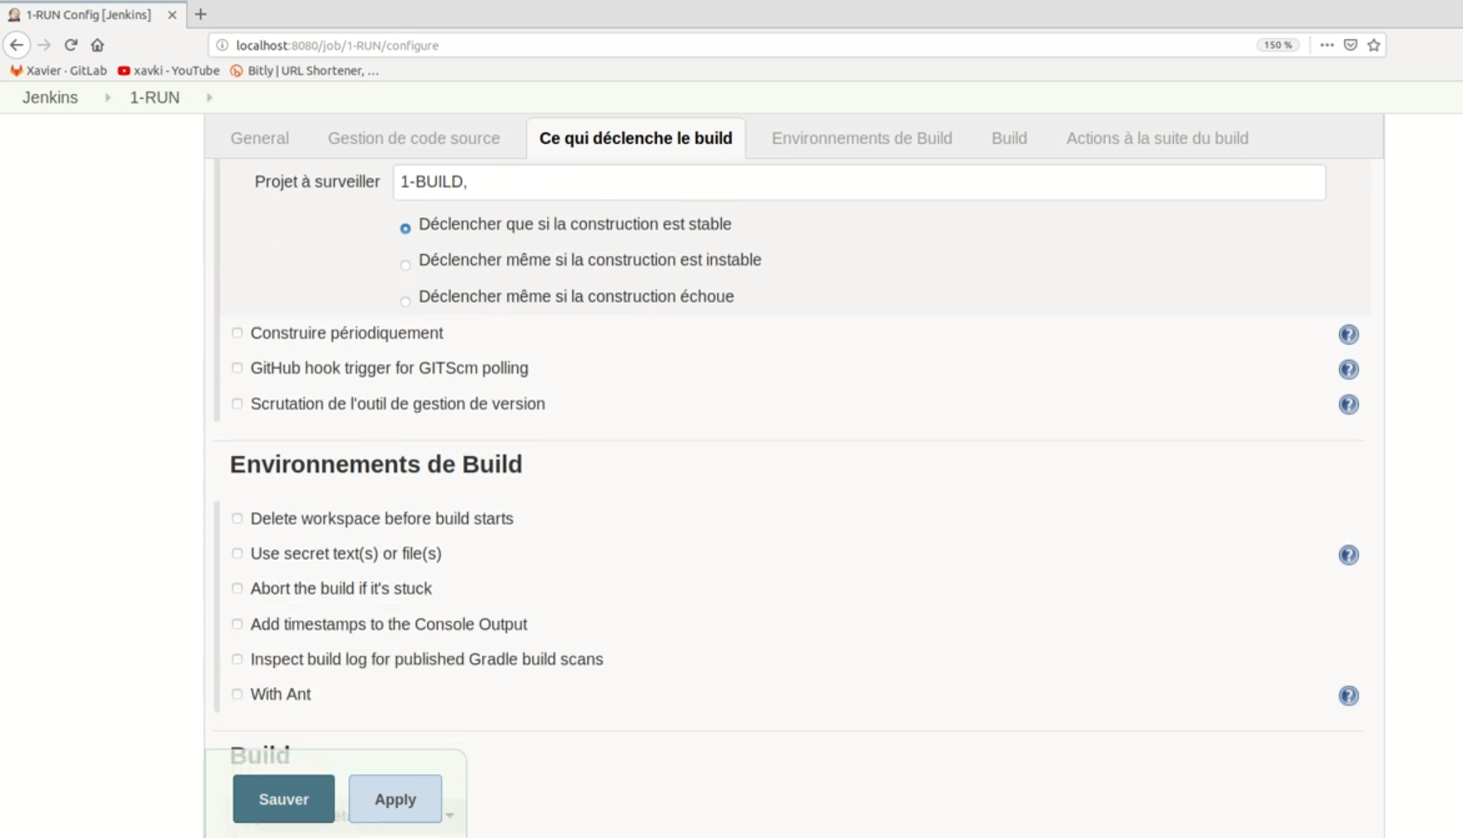
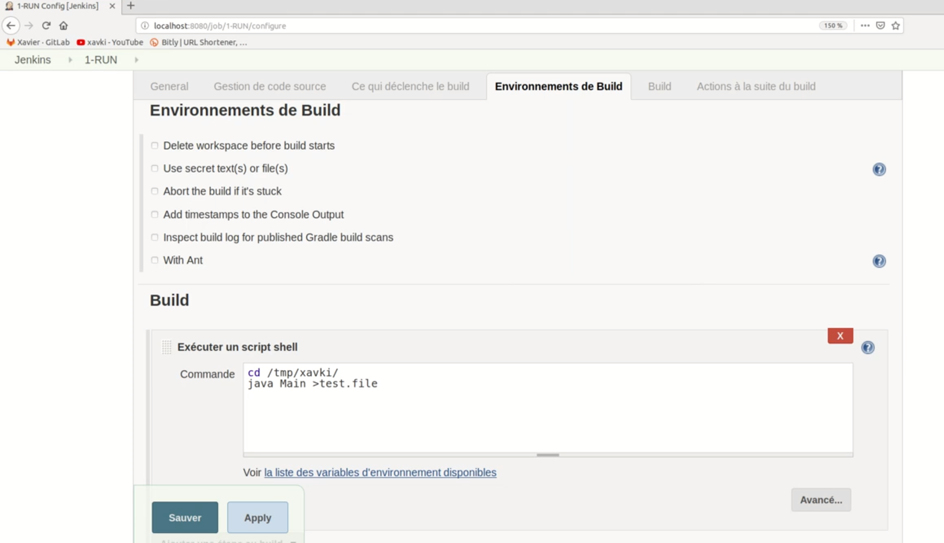
Premier Build / Run / Test

Slide 28
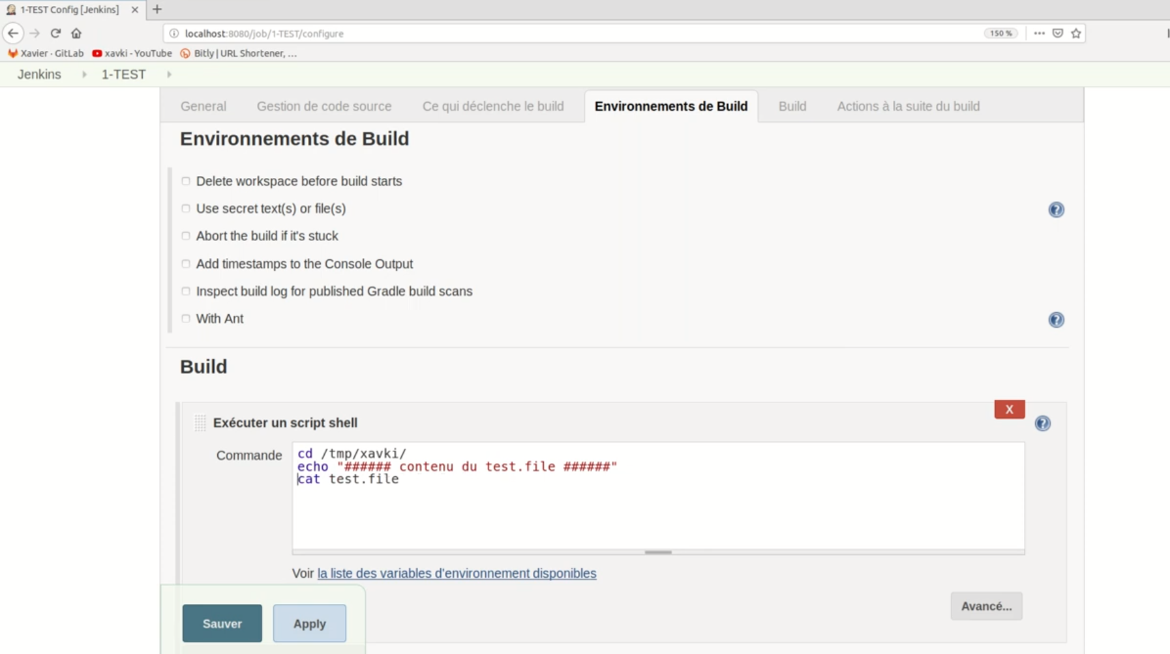
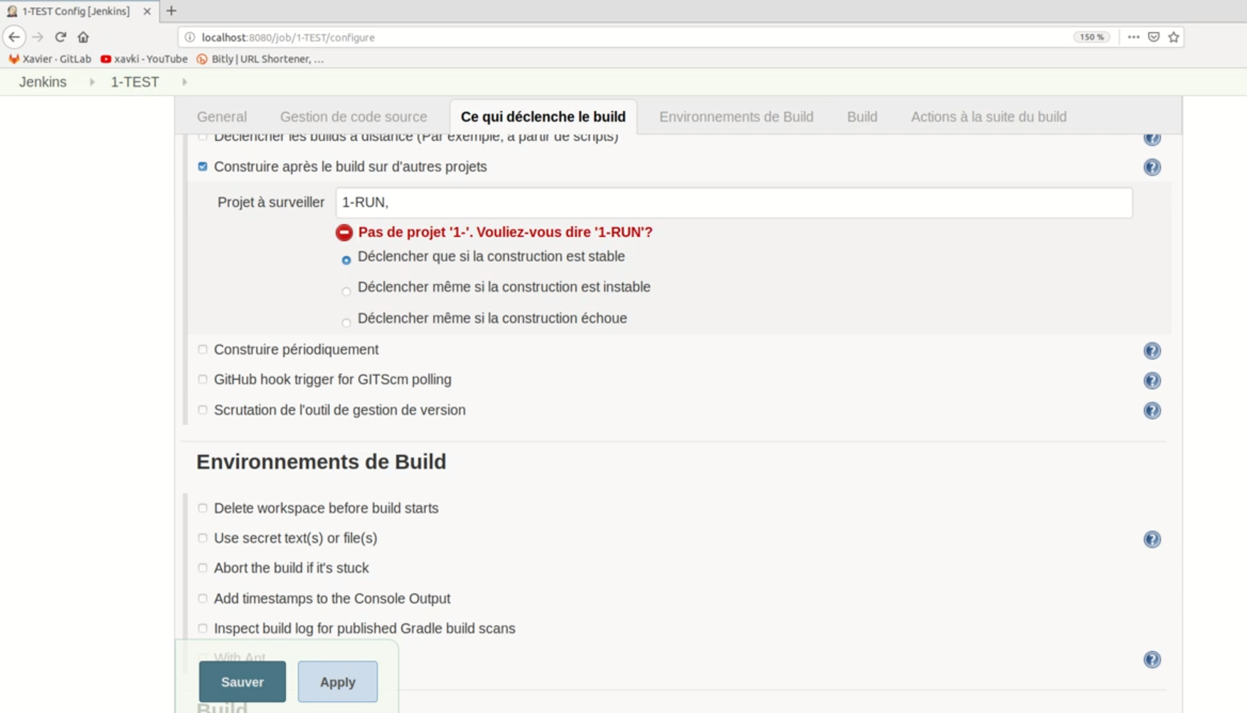
Premier Build / Run / Test

Slide 29
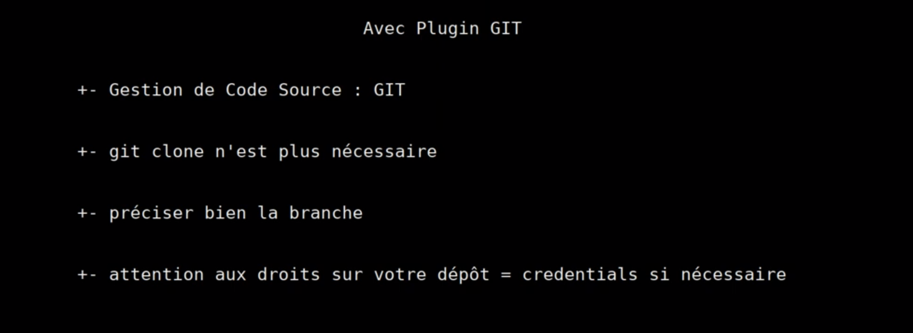
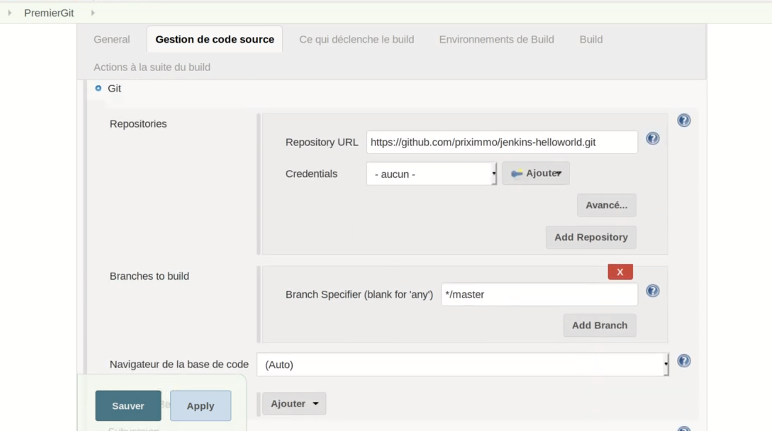
Git & Son Trigger

Slide 30
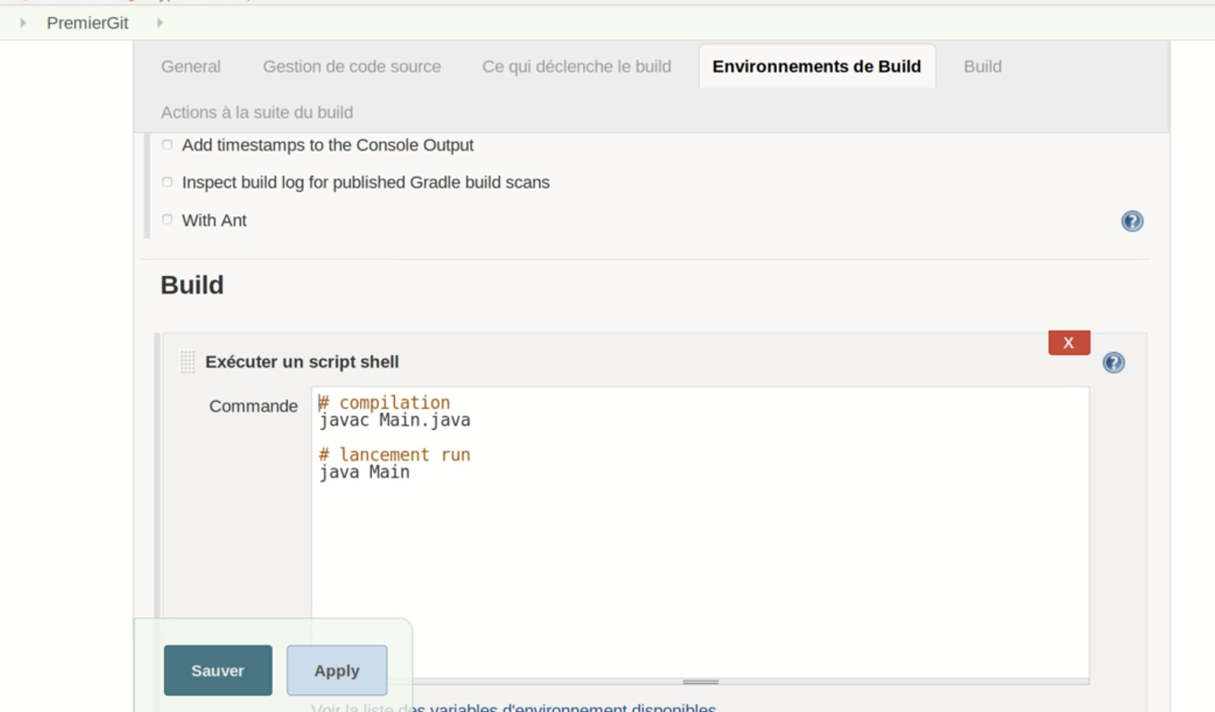
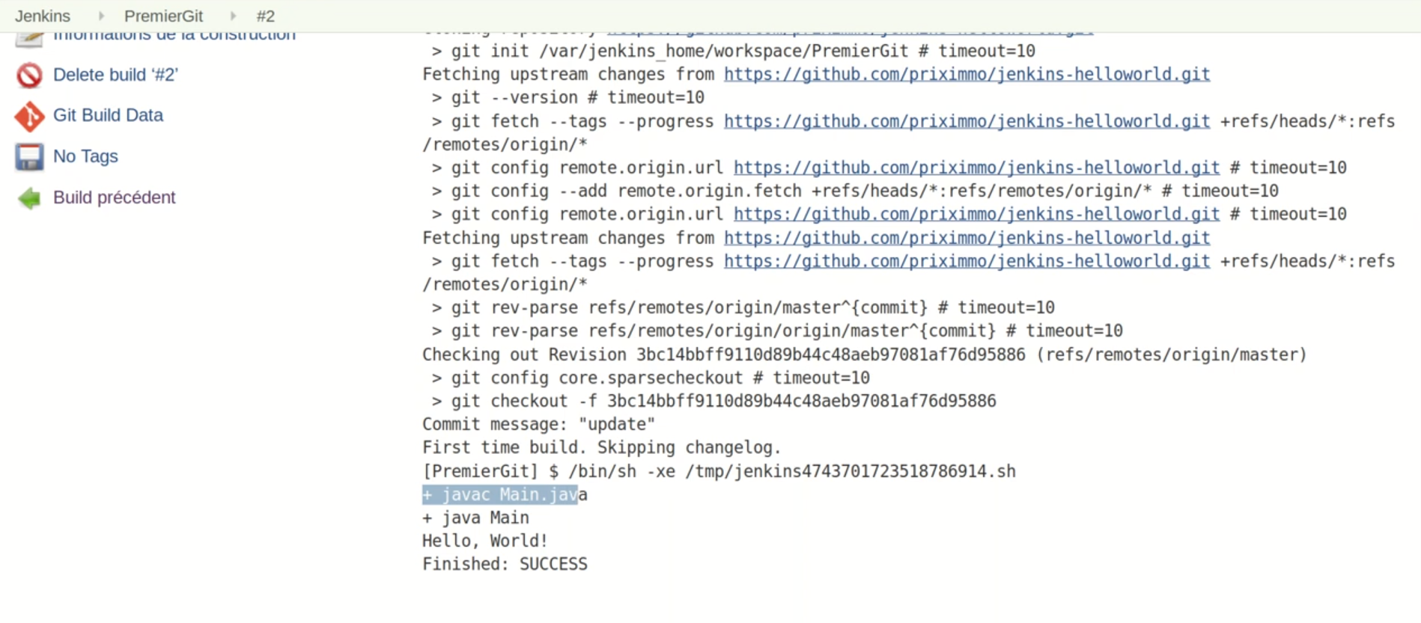
Git & Son Trigger

Slide 31


Mettre en Place un trigger Git

Slide 32




Mettre en Place un trigger Git

Slide 33


Automatisé un PUSH

Slide 34


Automatisé un PUSH

Slide 35



Automatisé un PUSH

Slide 36


Les Vues
Dans cette section, nous allons voir les vues. De manière très ramasser, les vues permettent d’organiser le classement des jobs. Cette organisation peut se faire de manière personnalisé ou par classement.

Slide 37

Les Vues

Slide 38


Plugin Pipeline (Delivery)
Dans cette section nous allons voir le plugin Delevery Pipeline qui permet de mettre en place des pipeline très rapidement. Les captures ci-dessous montrent quelques procédures de réalisation d’un pipeline

Slide 39



Plugin Pipeline (Delivery)

Slide 40




Jenkins avec maven

Slide 41




Jenkins avec maven

Slide 42
Premier pipeline

Slide 43
Jenkins avec maven

